Slide 1
Session 0
개발환경 설정 & HTML, CSS 기초
NEXT X LIKELION
김지성

Slide 2
목차
1. 개발 환경 설정
2. 왜 웹개발인가?
3. 웹의 구조
4. HTML, CSS 기초
5. Github 사용해보기
NEXT X LIKELION

Slide 3
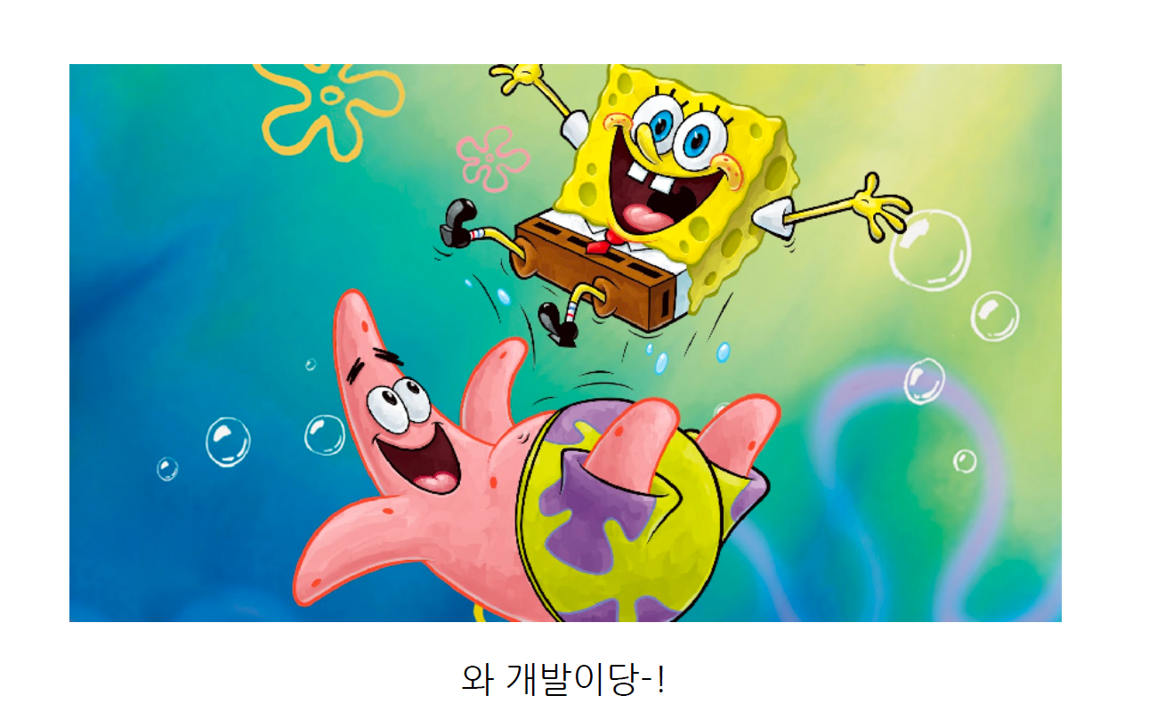
11기 NEXT 첫 세션!
NEXT X LIKELION

Slide 4

개발환경 설정
Session 0
NEXT X LIKELION

Slide 5
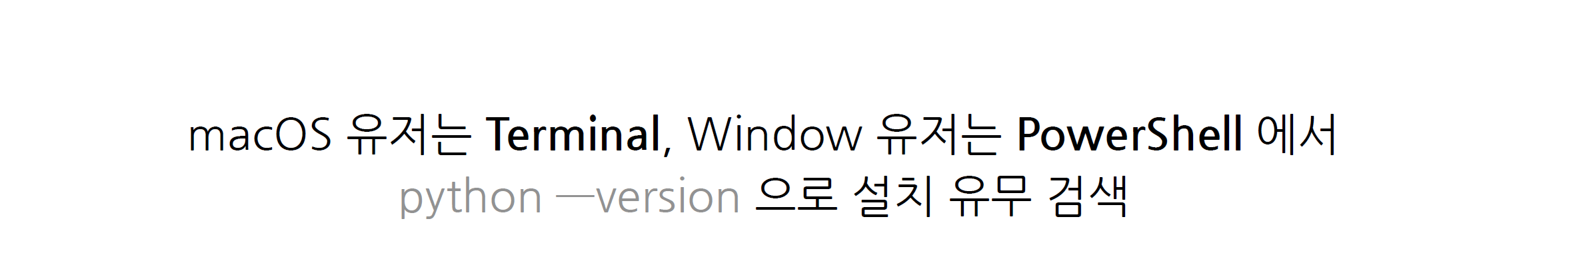
파이썬 설치
안뜨면 설치 에러나면 설치 3.10.10 아니면 설치 ㄱㄱ
아나콘다 깔려있으면 제!발! 삭제하고 설치하세요!
Session 0
NEXT X LIKELION

Slide 6
파이썬 설치
www.python.org/download
11기 공식 파이썬 버전 == 3.10.10
윈도우 유저는 Add Python 3.10 to PATH 필수
Session 0
NEXT X LIKELION

Slide 7
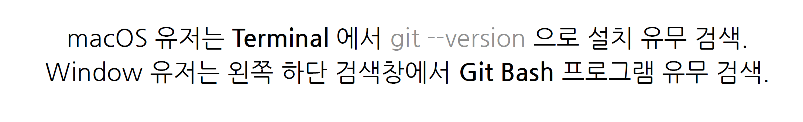
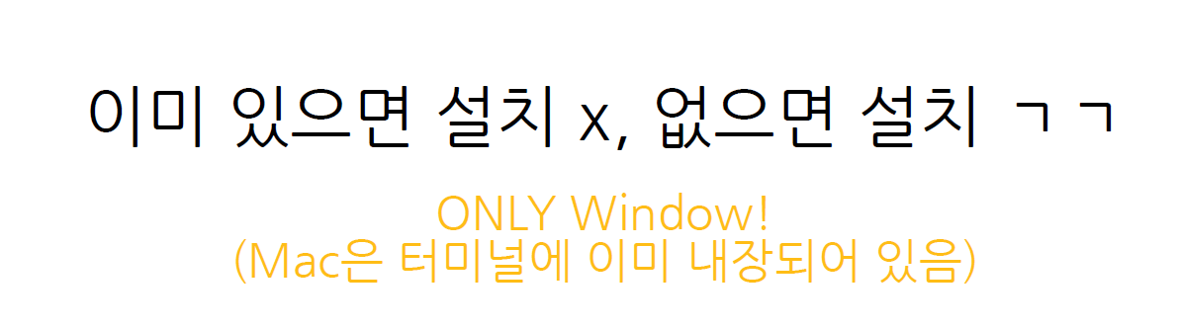
Git 설치
Session 0
NEXT X LIKELION

Slide 8
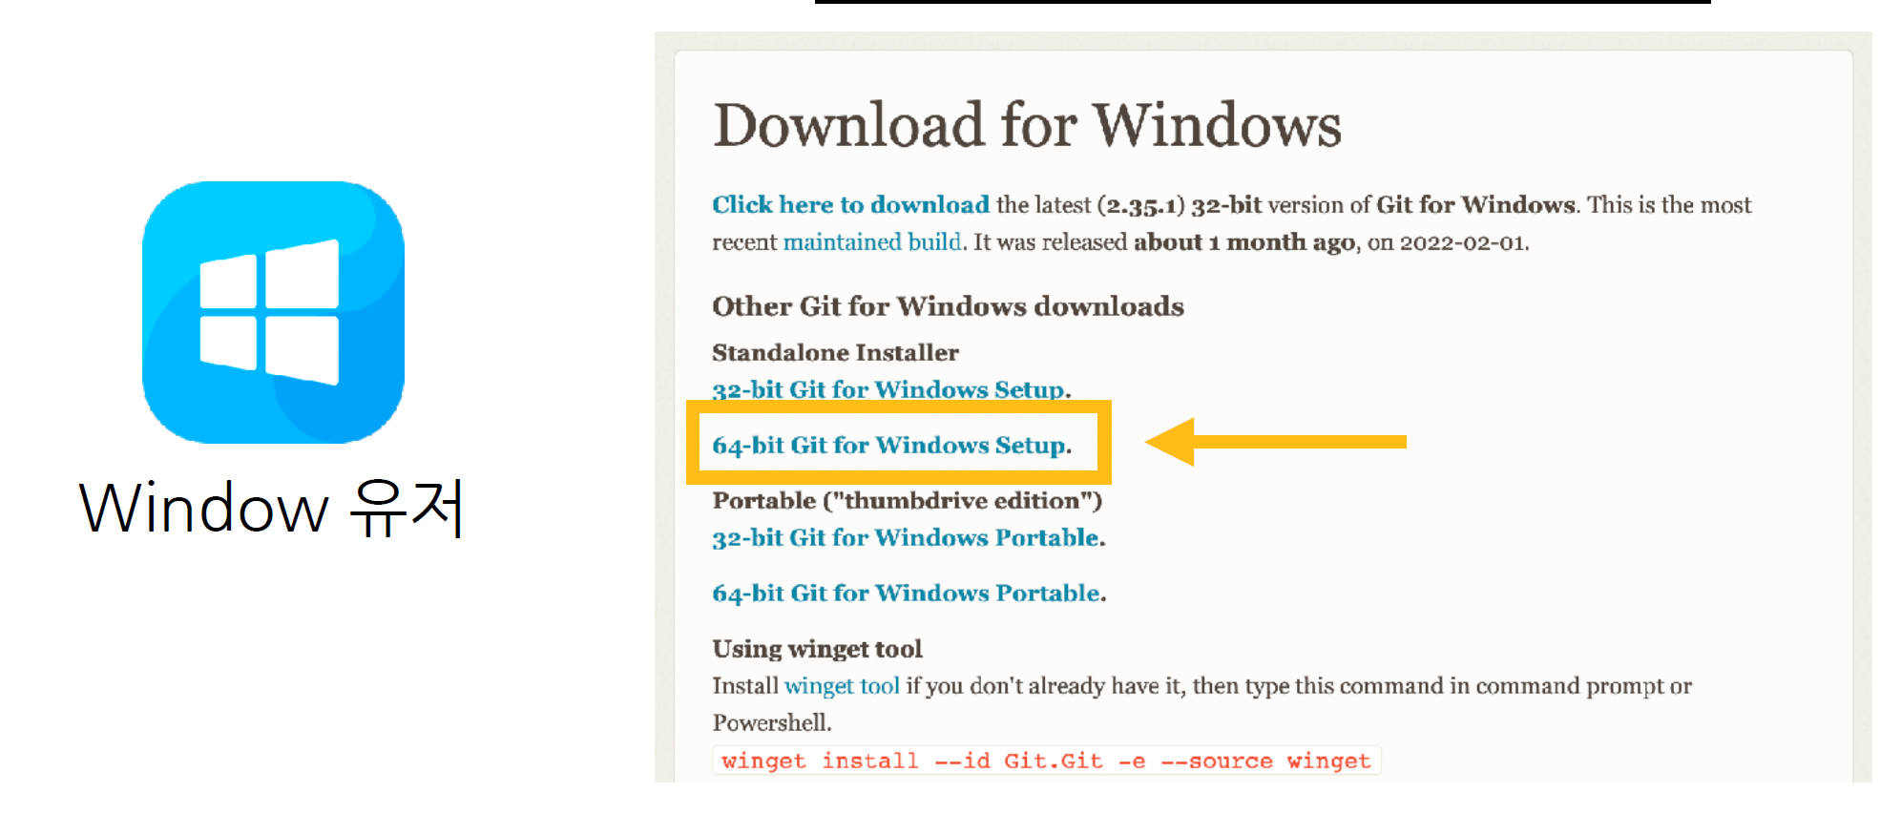
Git 설치
https://www.git-scm.com/downloads
Session 0
NEXT X LIKELION

Slide 9
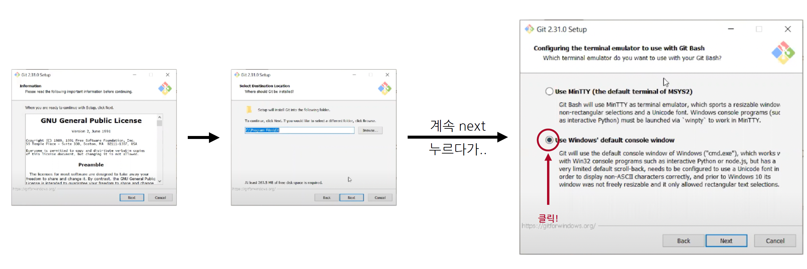
Git 설치
Session 0
NEXT X LIKELION

Slide 10
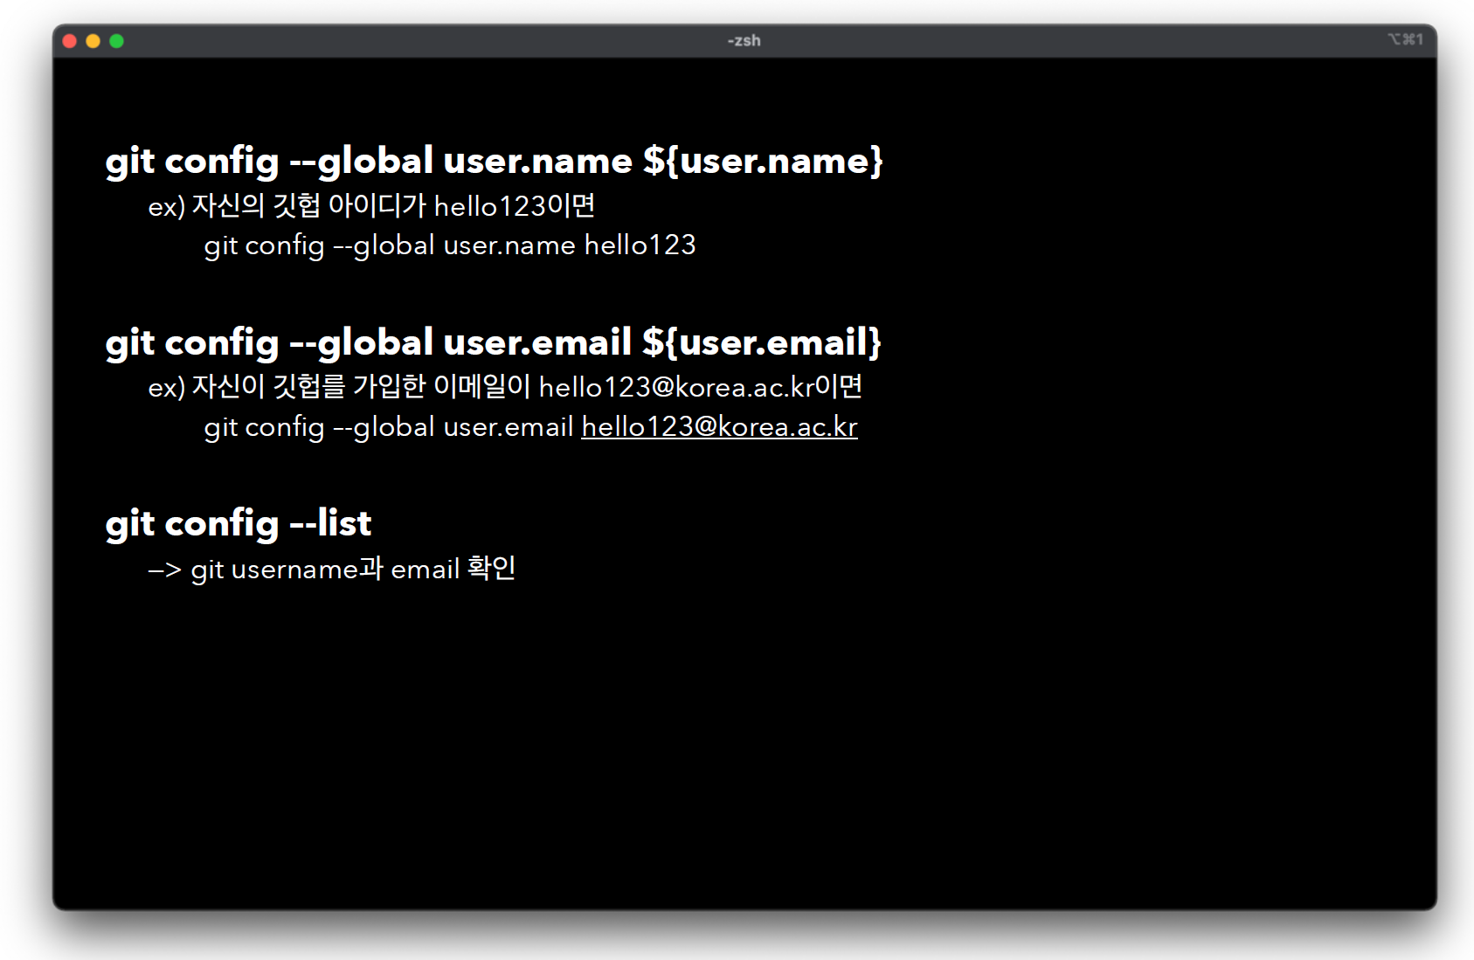
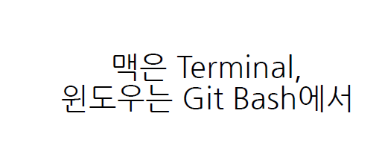
Git 초기 설정
Session 0
NEXT X LIKELION

Slide 11
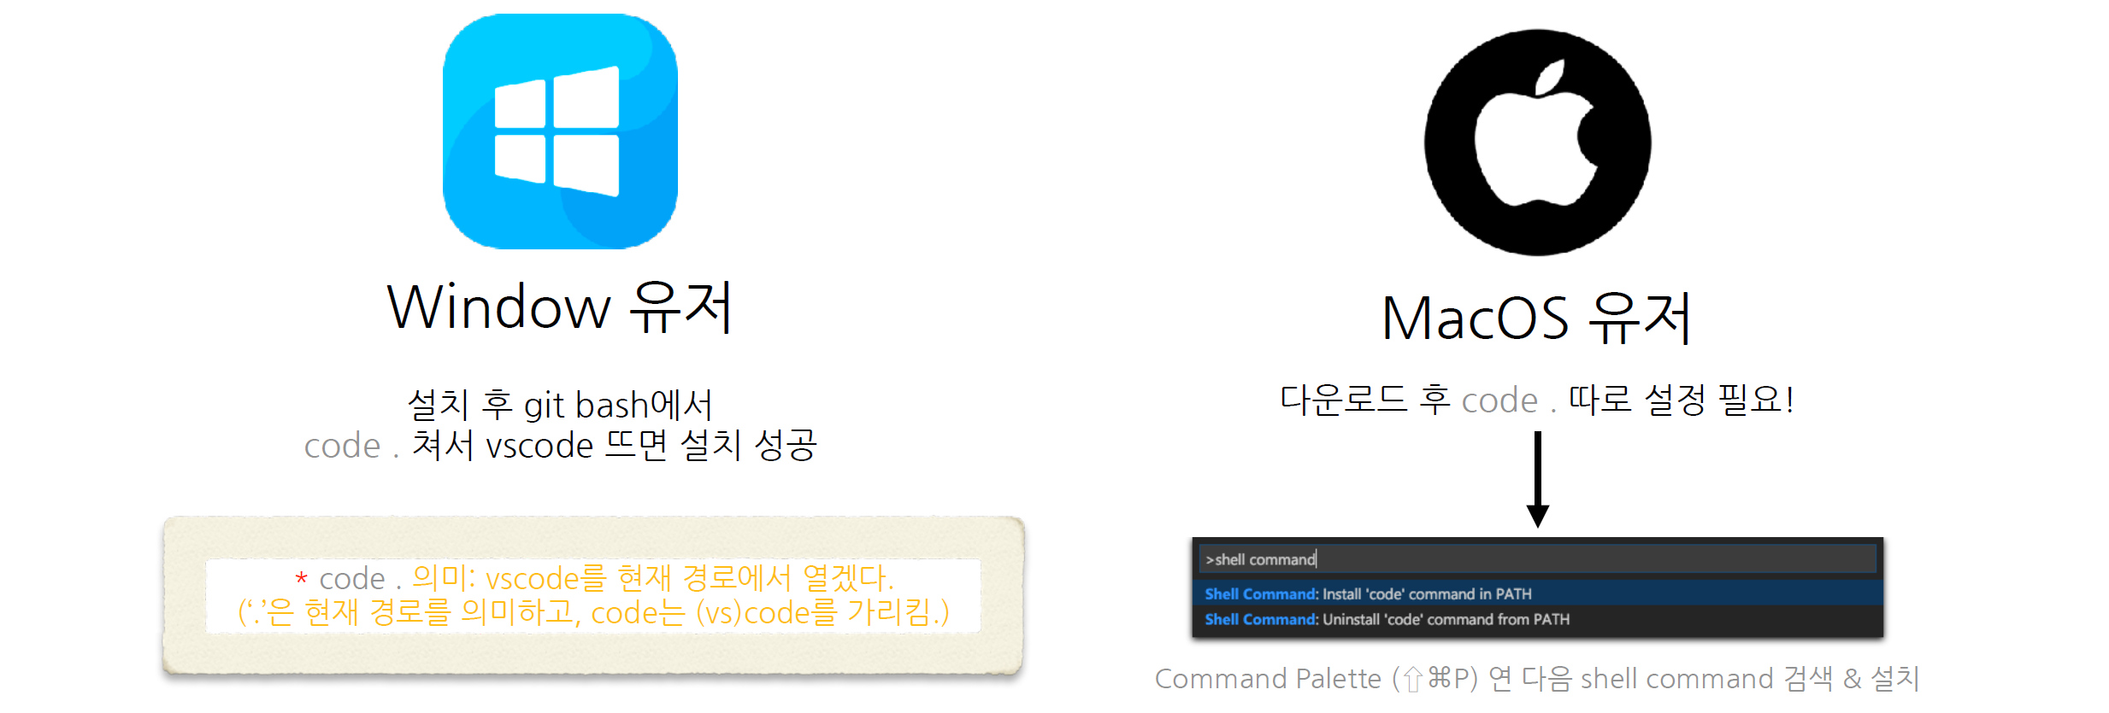
VS Code 설치
https://code.visualstudio.com
Session 0
NEXT X LIKELION

Slide 12
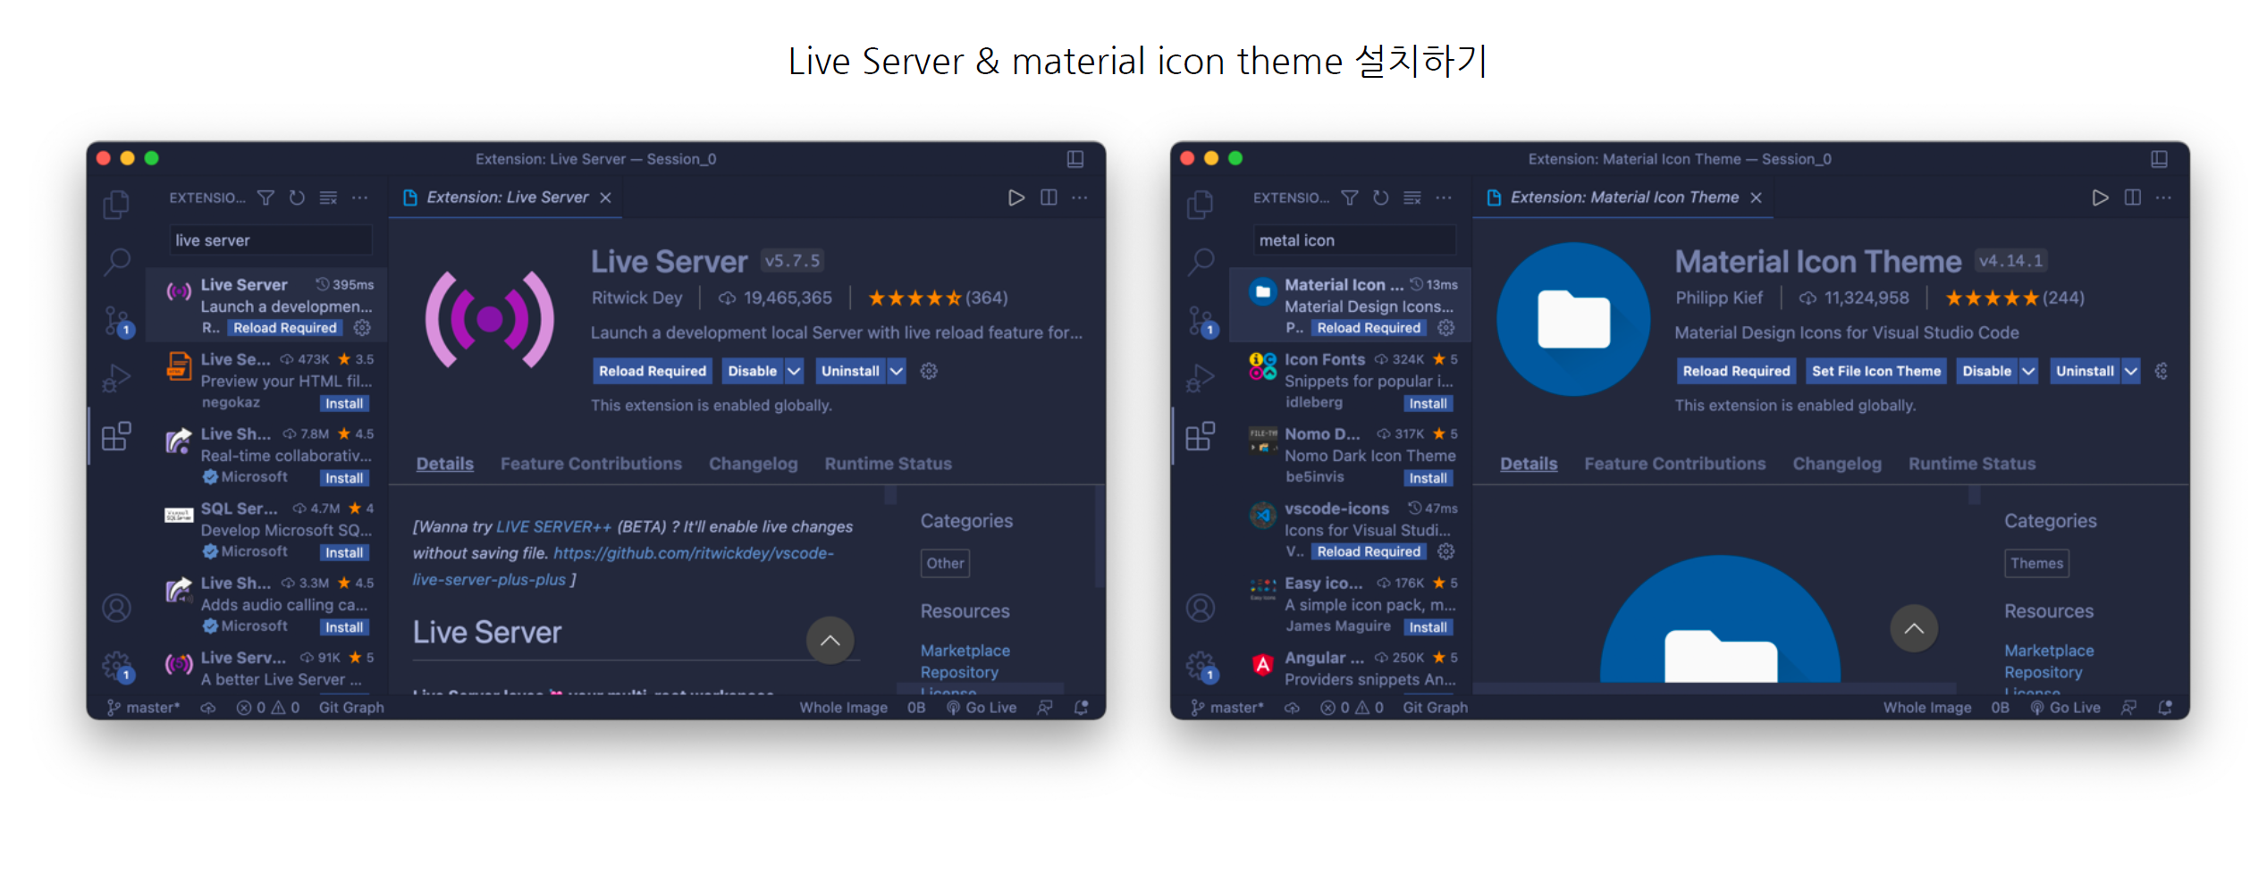
VS Code 설치
Session 0
NEXT X LIKELION

Slide 13

왜 웹개발인가?
웹보다는 앱개발이 대세 아닌가요?
Session 0
NEXT X LIKELION

Slide 14
왜 웹개발인가?
1. 낮은 획득 비용
Session 0
NEXT X LIKELION

Slide 15
왜 웹개발인가?
APP
WEB
CAC(획득 비용)
$4.18
$2.69
>>>>
Retention Rate(재방문률)
MVP용으로 가장 좋음…!
Session 0
NEXT X LIKELION

Slide 16
왜 웹개발인가?
2. 뛰어난 확장성
Session 0
NEXT X LIKELION

Slide 17
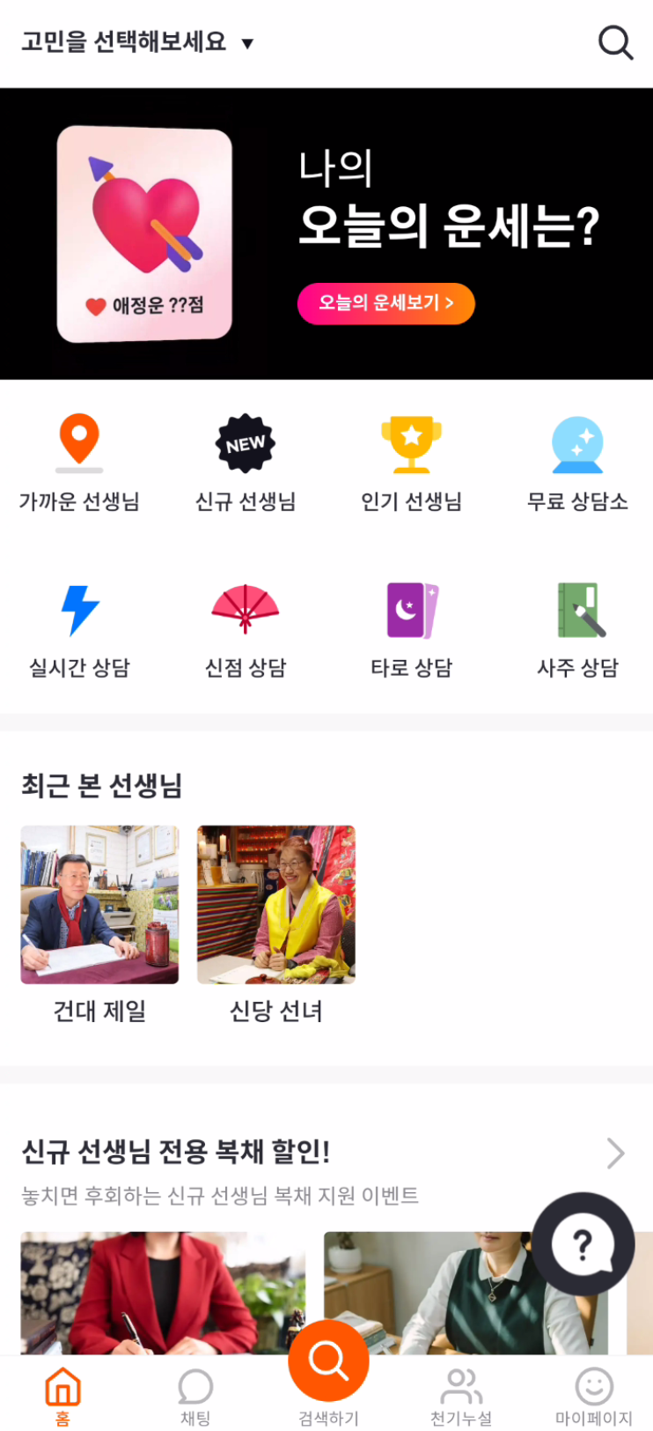
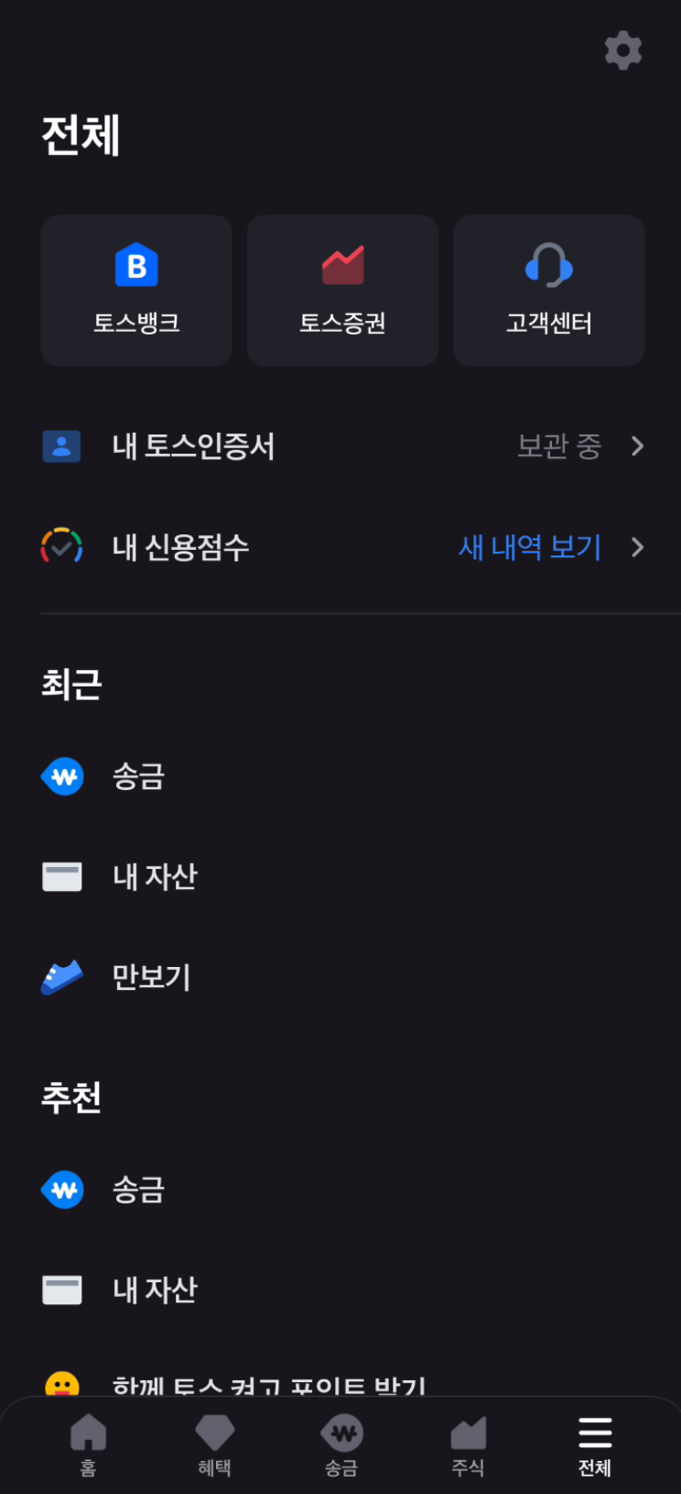
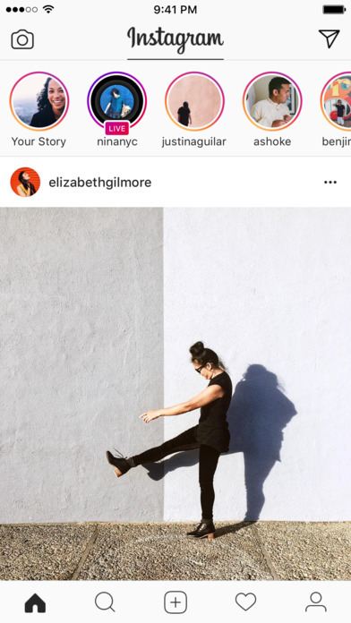
왜 웹개발인가?
Session 0
NEXT X LIKELION

Slide 18
왜 웹개발인가?
3. 재미
Session 0
NEXT X LIKELION

Slide 19
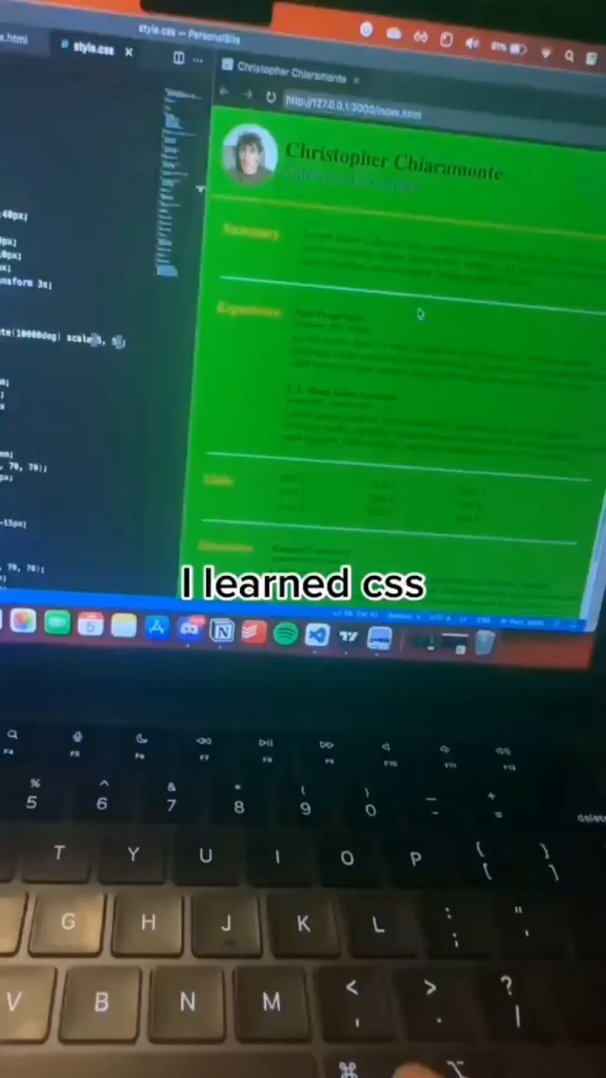
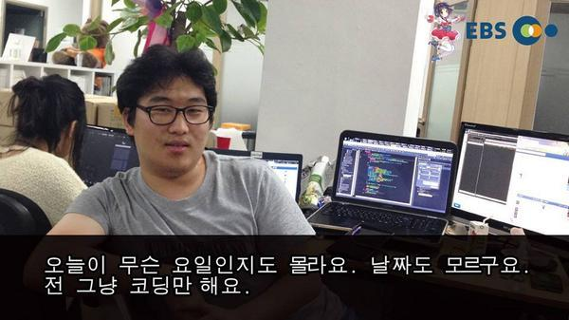
왜 웹개발인가?
VS
Session 0
NEXT X LIKELION

Slide 20
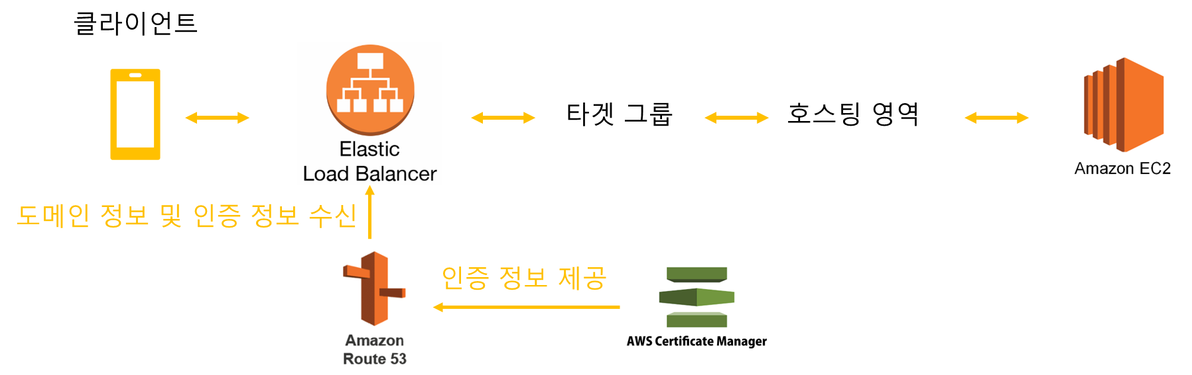
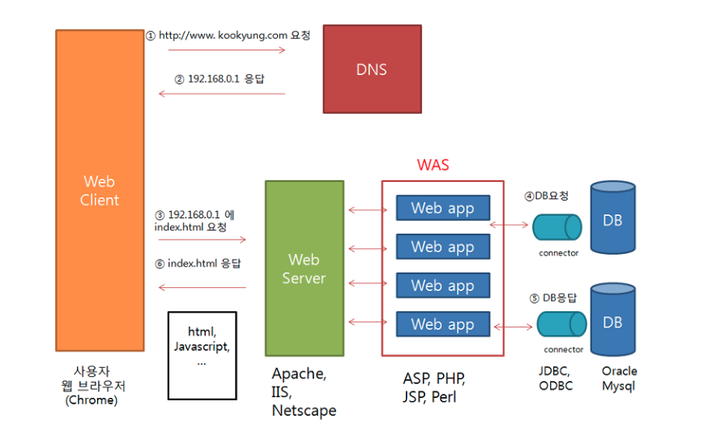
왜 웹개발인가?
Session 0
NEXT X LIKELION

Slide 21
왜 웹개발인가?
실무 단계의 서비스의 전체 구조를 한번에 훑을 수 있는 최고의 교재
Session 0
NEXT X LIKELION

Slide 22
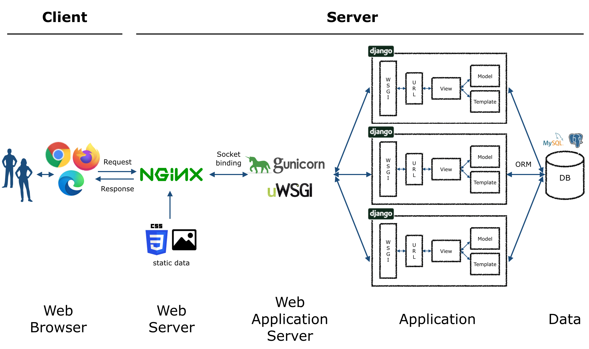
웹 서비스 구조
Session 0
NEXT X LIKELION

Slide 23
웹 서비스 구조
Frontend
Backend
DB
Session 0
NEXT X LIKELION

Slide 24










웹 서비스 구조
Frontend
Backend
DB
Session 0
NEXT X LIKELION

Slide 25
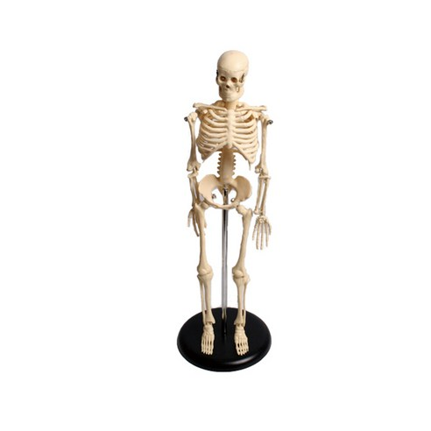

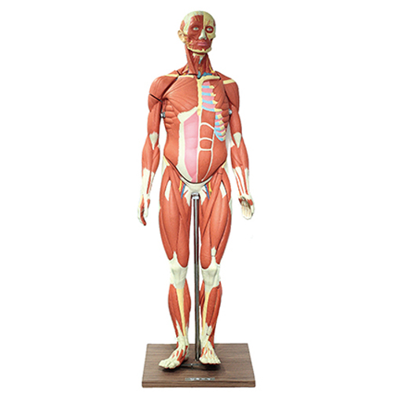
웹 서비스 구조-FE
뼈
피부
근육
Session 0
NEXT X LIKELION

Slide 26
HTML 기초

Slide 27
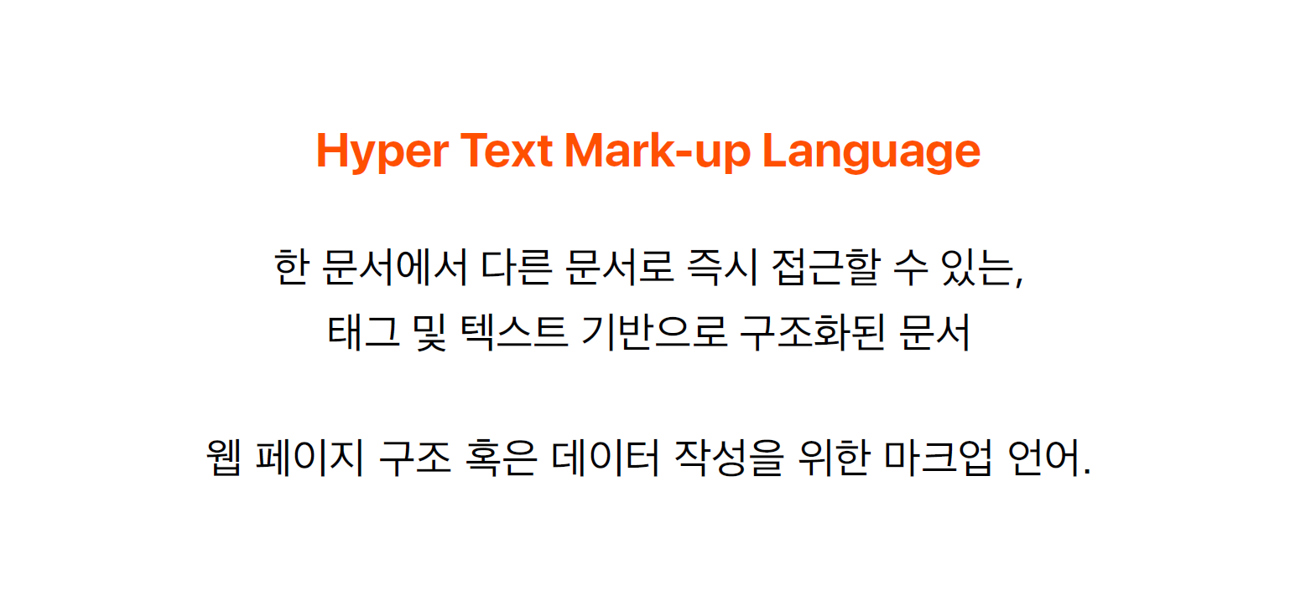
HTML이란?
Session 0
NEXT X LIKELION

Slide 28
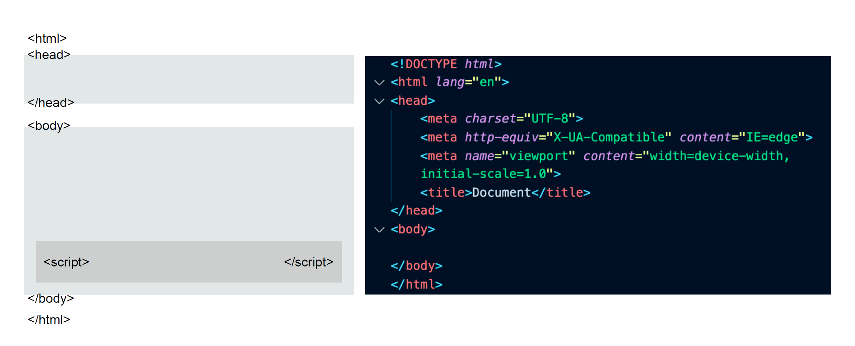
HTML 문서 구조
F12 누르고 네이버 손민수하기
Session 0
NEXT X LIKELION

Slide 29
HTML 문서 구조
F12 누르고 네이버 손민수하기
네이버 노잼;;
세계 최초 웹사이트 정도는 봐야지;;;
http://info.cern.ch/
Session 0
NEXT X LIKELION

Slide 30
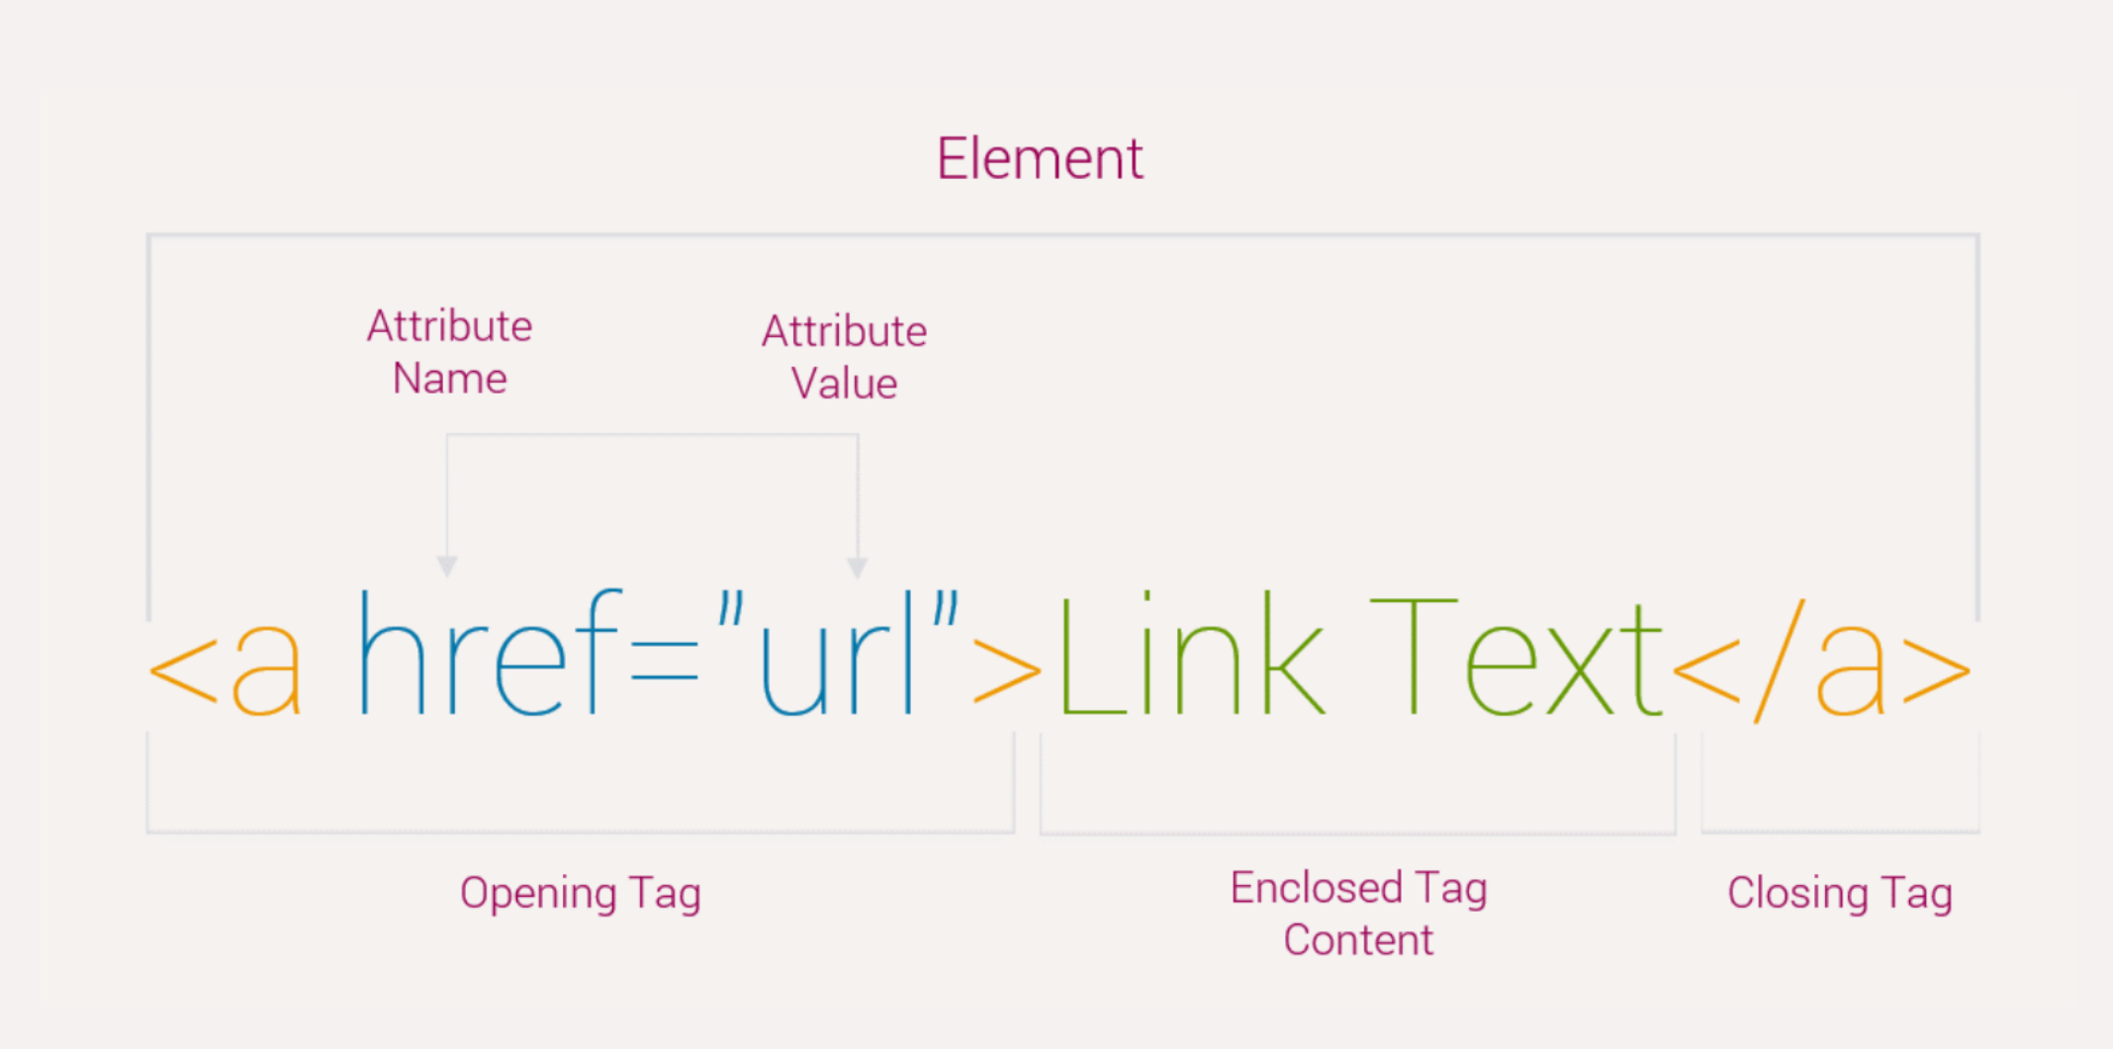
HTML 태그
Session 0
NEXT X LIKELION

Slide 31
HTML 태그 종류
<h1> ~ <h6>
<form>
HTML태그는 절대로 다 외울 수 없습니다!
자주쓰는것만 외우고 다른건 그때그때 검색!
<p>
<script>
https://developer.mozilla.org/ko/docs/Web/HTML/Element
https://www.w3schools.com/tags/default.asp
<a>
<ul>
<li>
<img/>
<div>
…
Session 0
NEXT X LIKELION

Slide 32
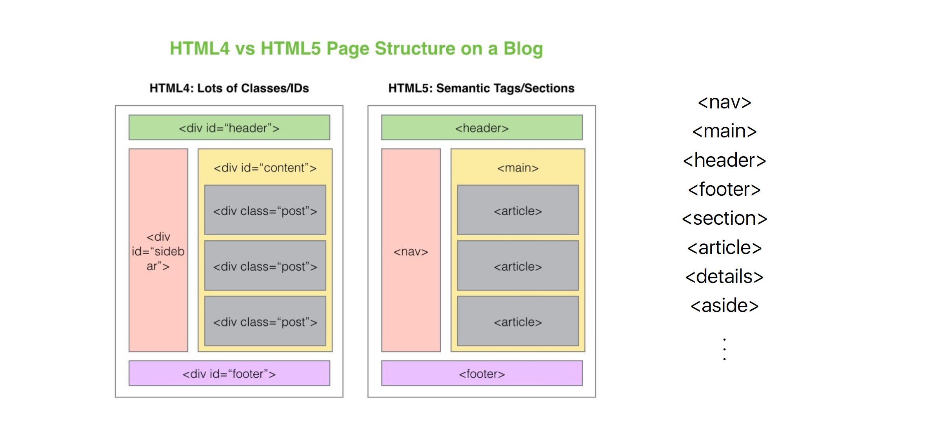
HTML5- Semantic tag
의미를 담은 태그 – 왕위를 계승하는 중입니다, HTML4!
Session 0
NEXT X LIKELION

Slide 33
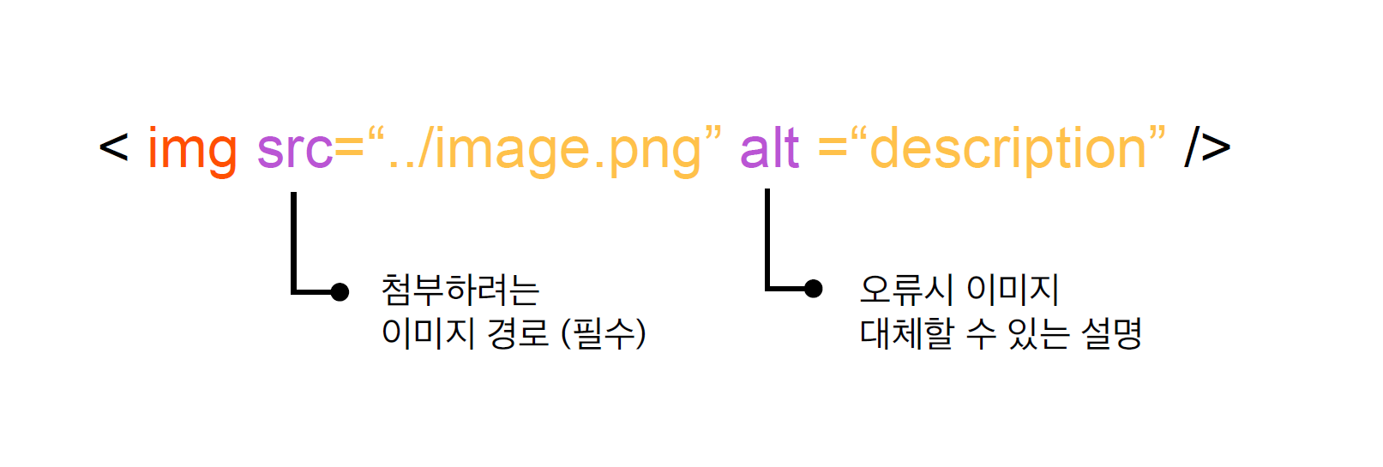
Tags: <img/>
사진도 넣어봅시다
절대경로: 페이지나 파일의 고유 주소(root기준)
상대경로: 현재 위치 기준으로 한 상대적 주소
Session 0
NEXT X LIKELION

Slide 34
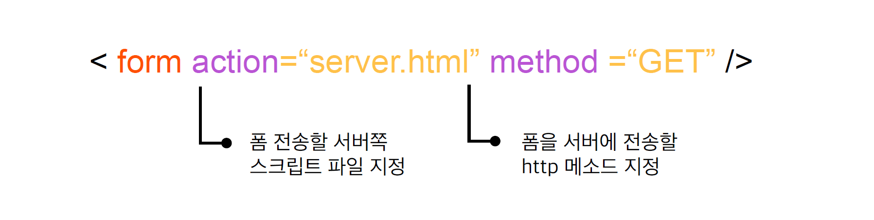
Tags: <form></form>
모든 입력의 부모 태그
Session 0
NEXT X LIKELION

Slide 35
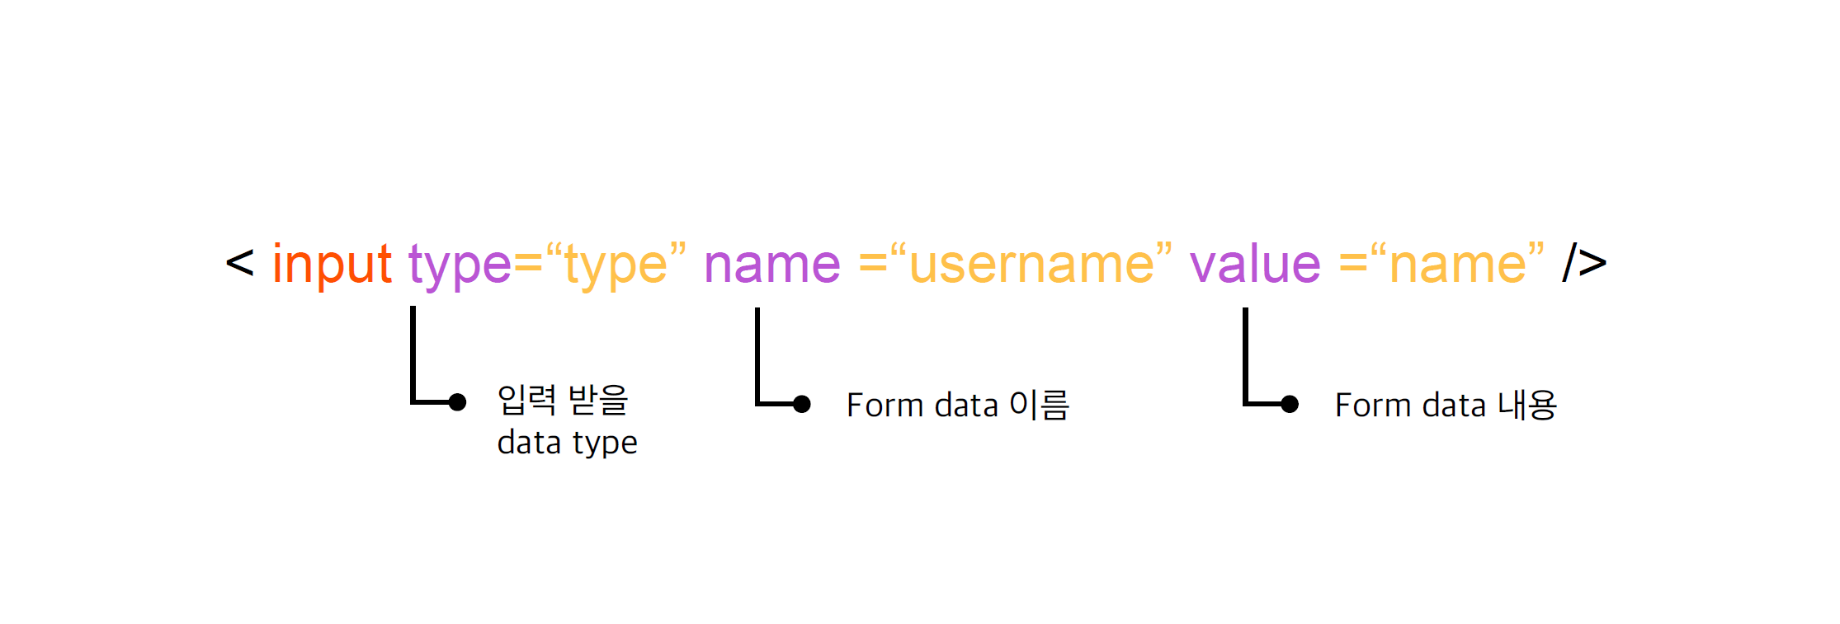
Tags: <input></input>
뭐라도 입력은 받아야죠
Session 0
NEXT X LIKELION

Slide 36

Tags: <a></a>
링크 걸고 싶으면 a를 기억하세요
<a href=https://naver.com>네이버로 이동</a>
이동할 URL
Session 0
NEXT X LIKELION

Slide 37
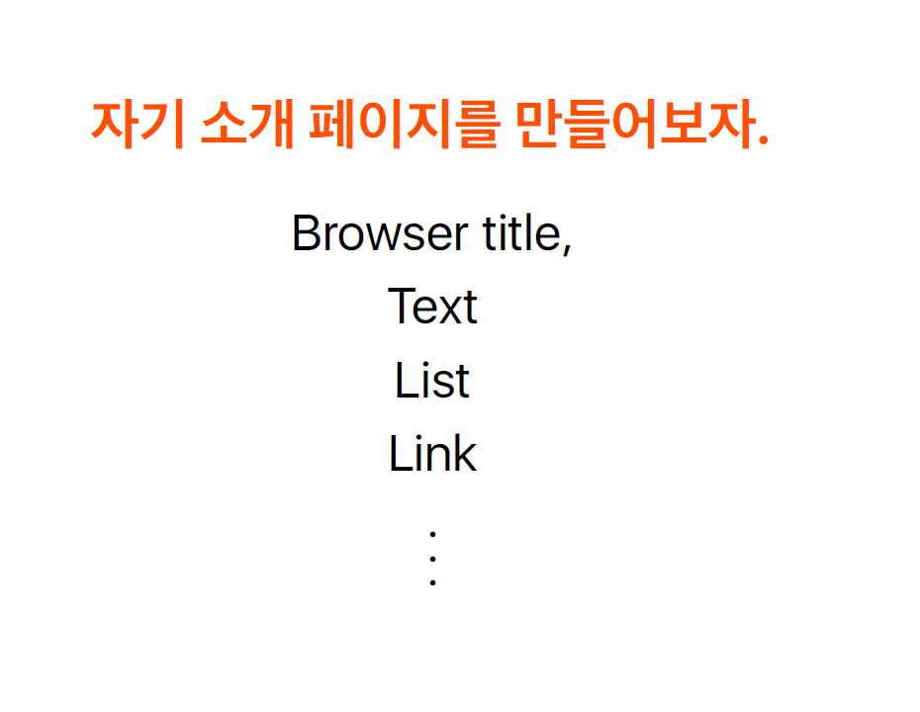
HTML 실습- 자기소개 페이지 만들기
HTML 맛보기
Session 0
NEXT X LIKELION

Slide 38
CSS 기초

Slide 39
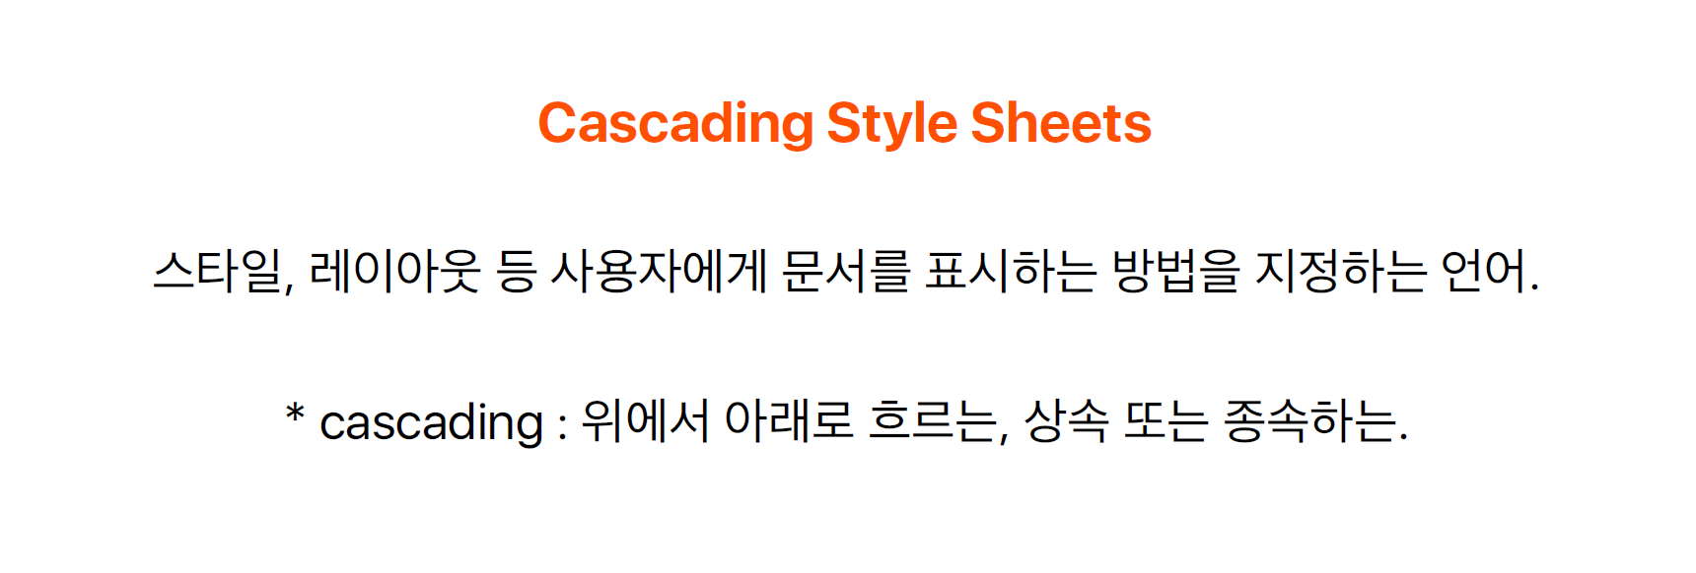
CSS
CSS란…
Session 0
NEXT X LIKELION

Slide 40
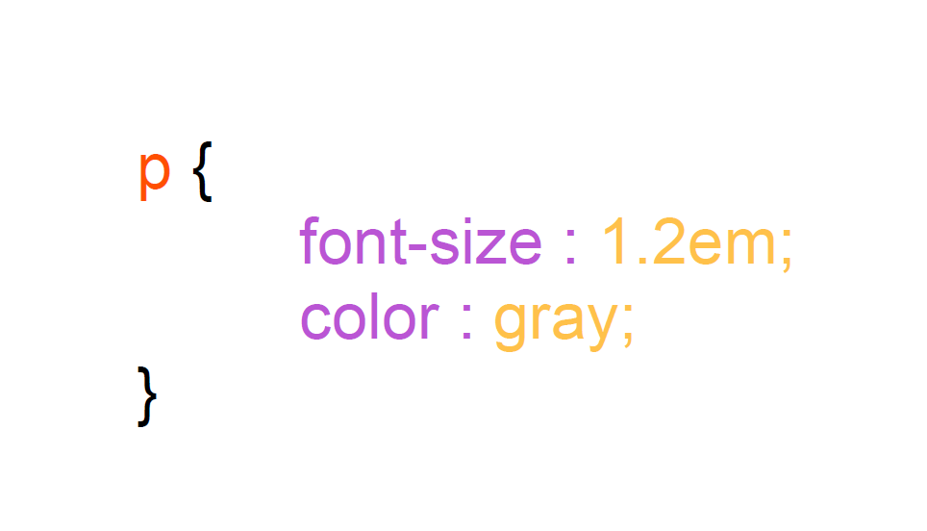
CSS 기본 문법
선택자 {속성: 값;}
Session 0
NEXT X LIKELION

Slide 41
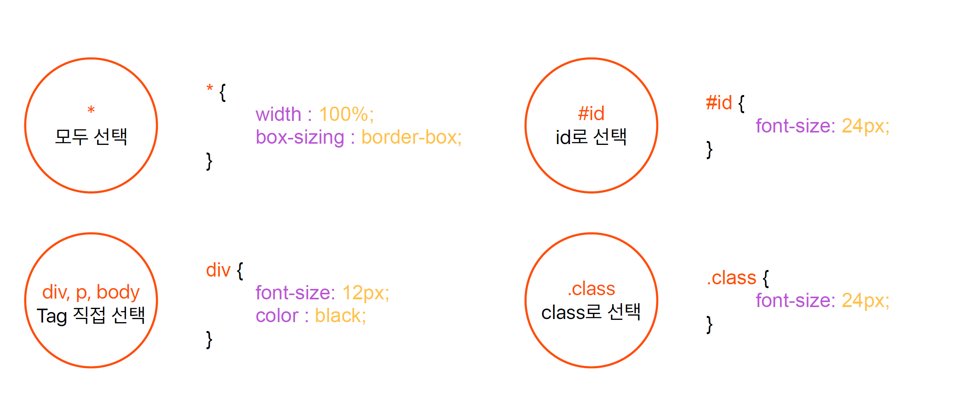
선택자
HTML 요소 선택하기
Session 0
NEXT X LIKELION

Slide 42
선택자
HTML 요소 선택하기
Selector Hierarchy(선택자 계층) -> Cascading
* > tag > .class > #id > Inline Style
Session 0
NEXT X LIKELION

Slide 43
선택자
HTML 요소 선택하기
ID와 CLASS
id : 고유한 요소로 한 문서에 하나만 존재할 수 있음.
class : 공통 요소로 다른 요소에 같은 class 반복 사용 가능
Session 0
NEXT X LIKELION

Slide 44
id, class
개발자님께서 멋진 이름을 주셨어요!
<a id=“naverBtn” class=“btn testBtn” href=https://naver.com>네이버로 이동</a>
Session 0
NEXT X LIKELION

Slide 45
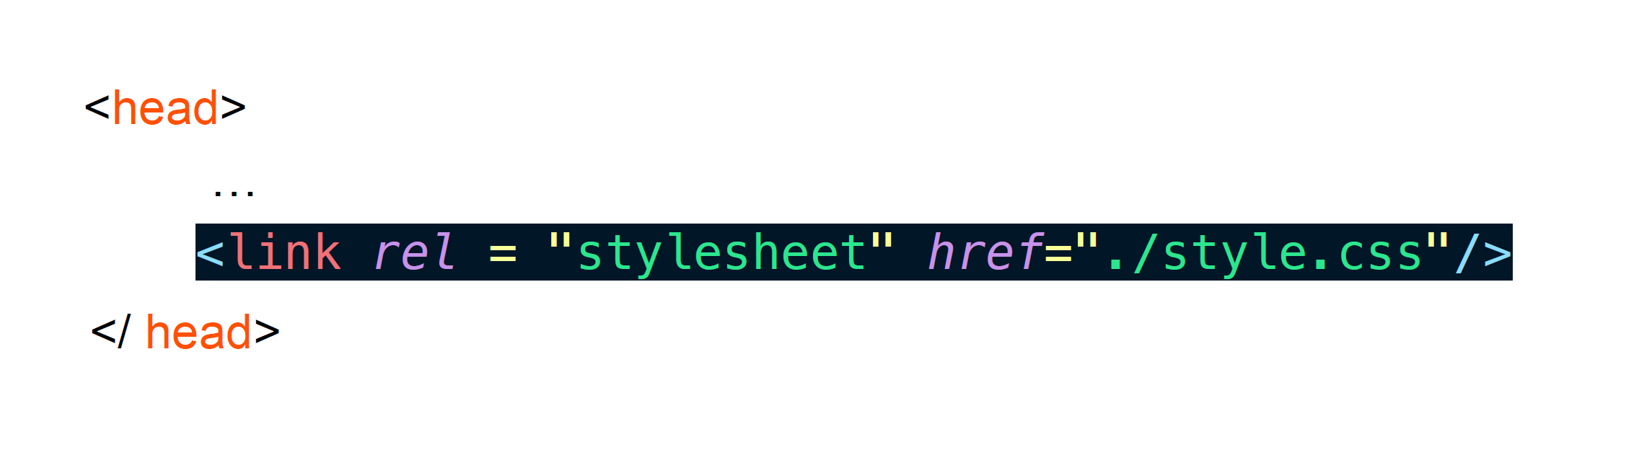
CSS 실습 – CSS 적용하기
파일을 따로 관리합시다
Session 0
NEXT X LIKELION

Slide 46
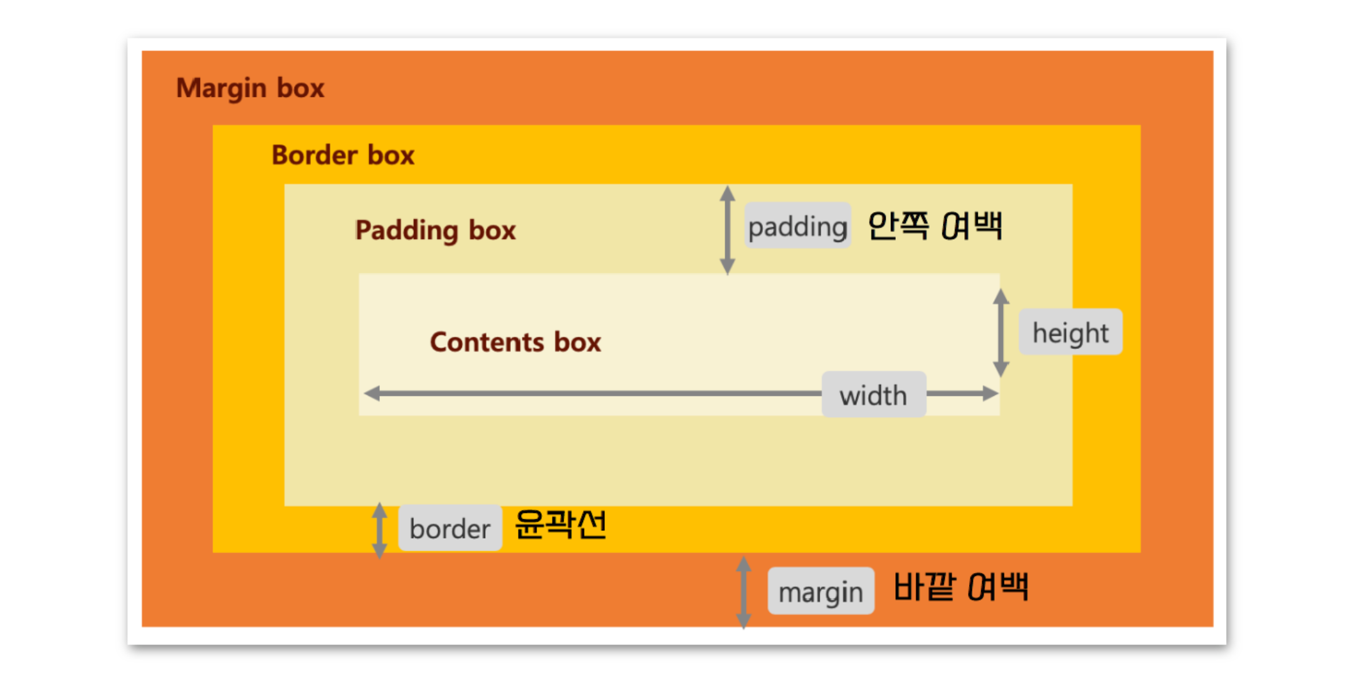
요소의 크기관리 : box-sizing
요소가 만들어지는 구조. 얘 외워야 웹개발 인생 편해집니다!!!
Session 0
NEXT X LIKELION

Slide 47
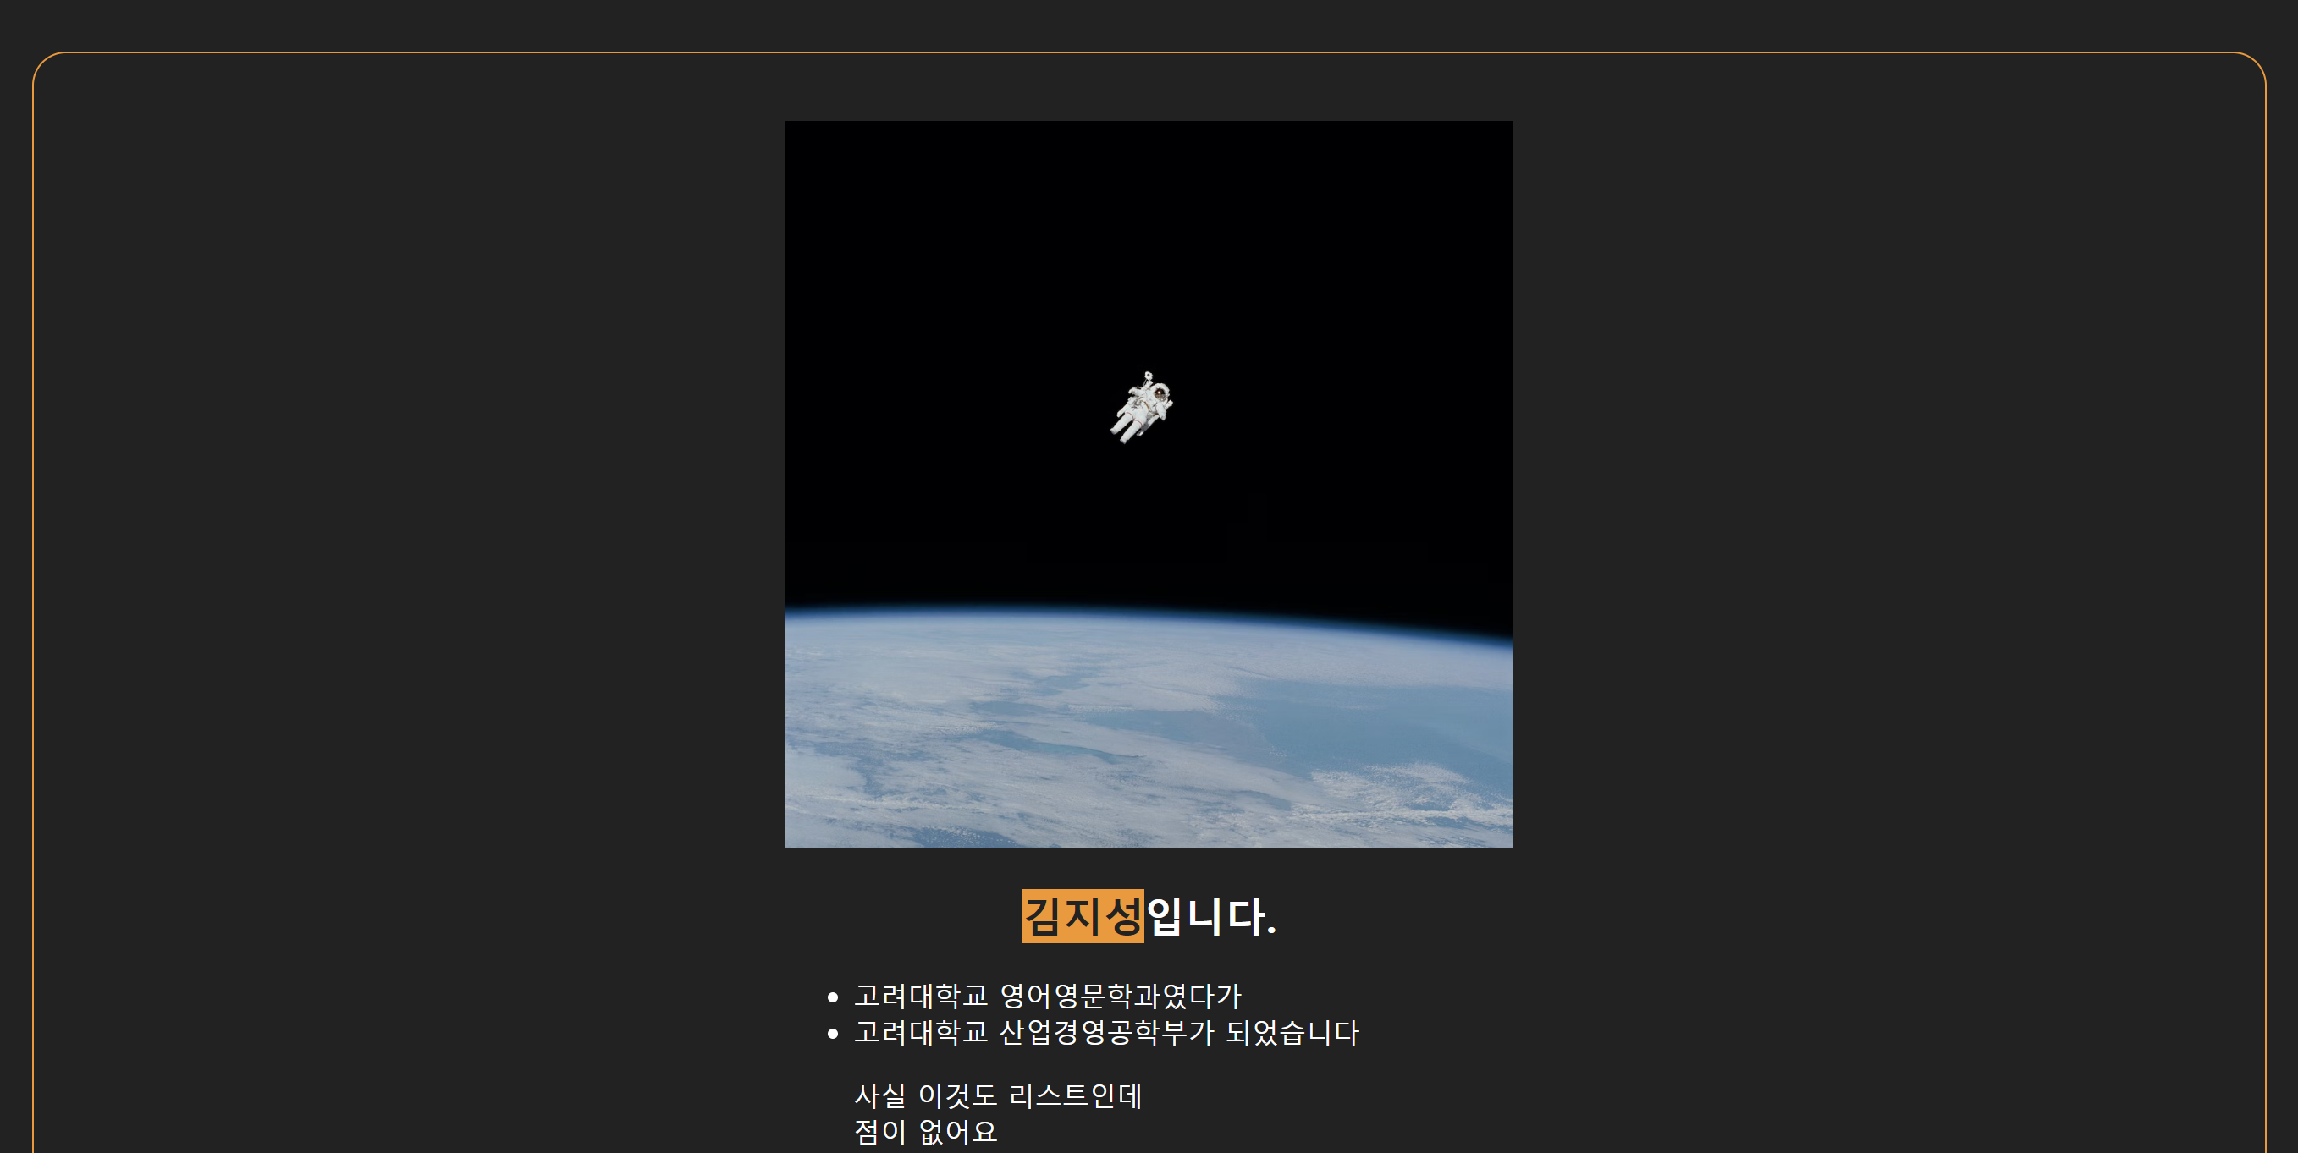
CSS 실습 : 자기소개 페이지 꾸미기
오늘은 CSS 맛만 보자구요
Session 0
NEXT X LIKELION

Slide 48
Git 입문

Slide 49
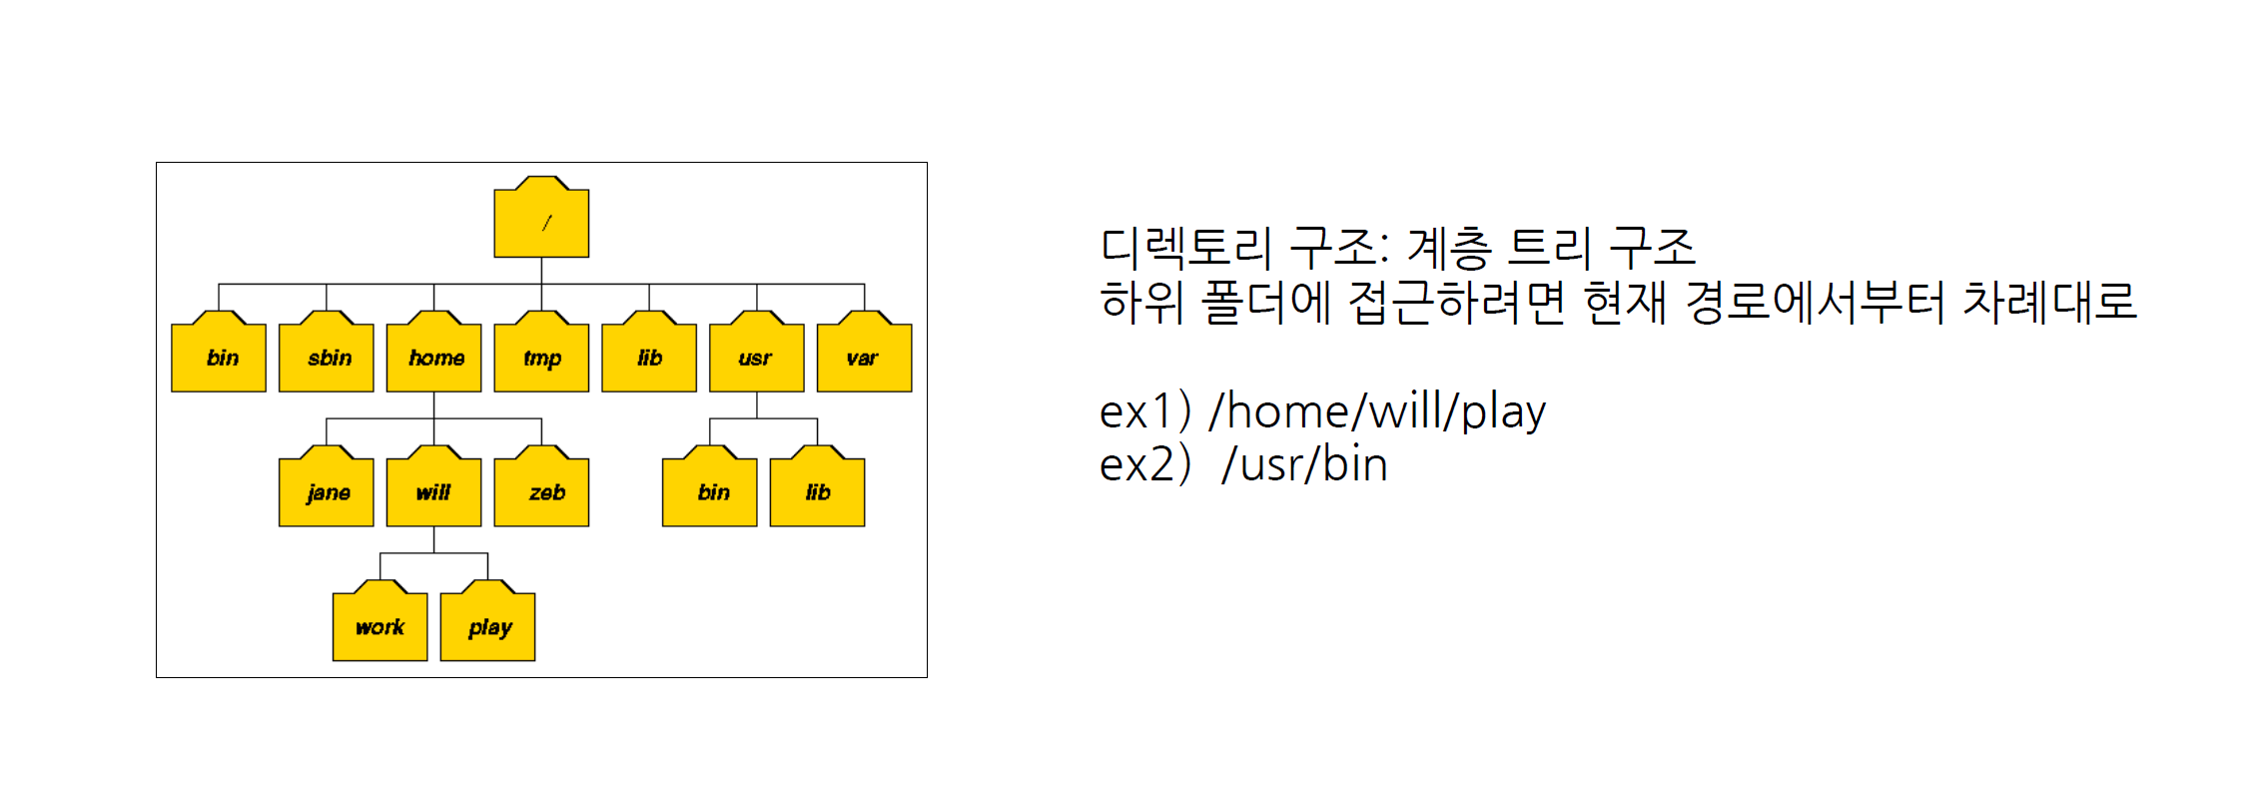
File System 알아보기
Git 입문 1
Session 0
NEXT X LIKELION

Slide 50
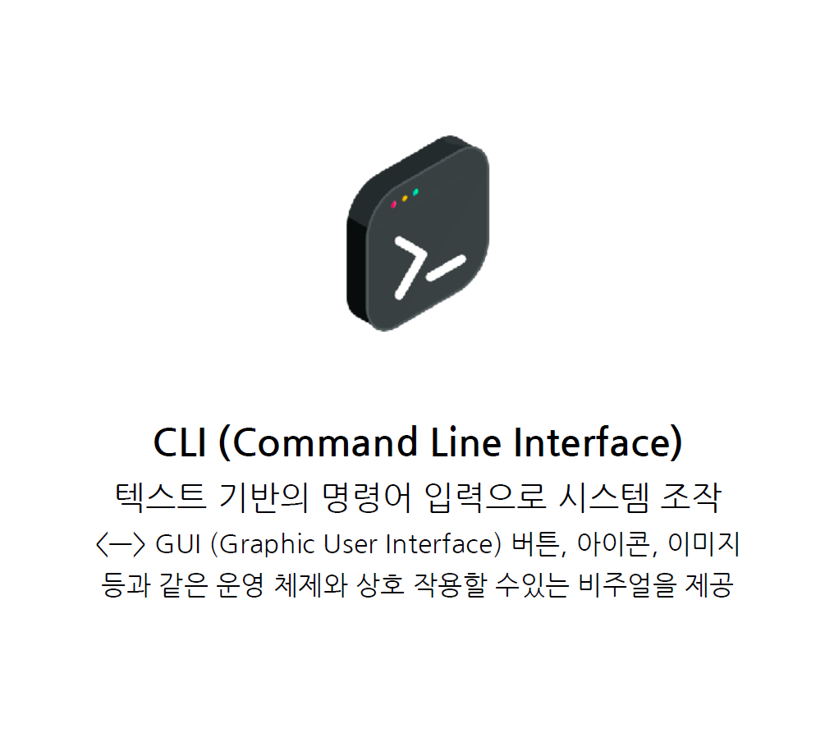
CLI(Command Line Interface) 배우기
Git 입문 2
Session 0
NEXT X LIKELION

Slide 51
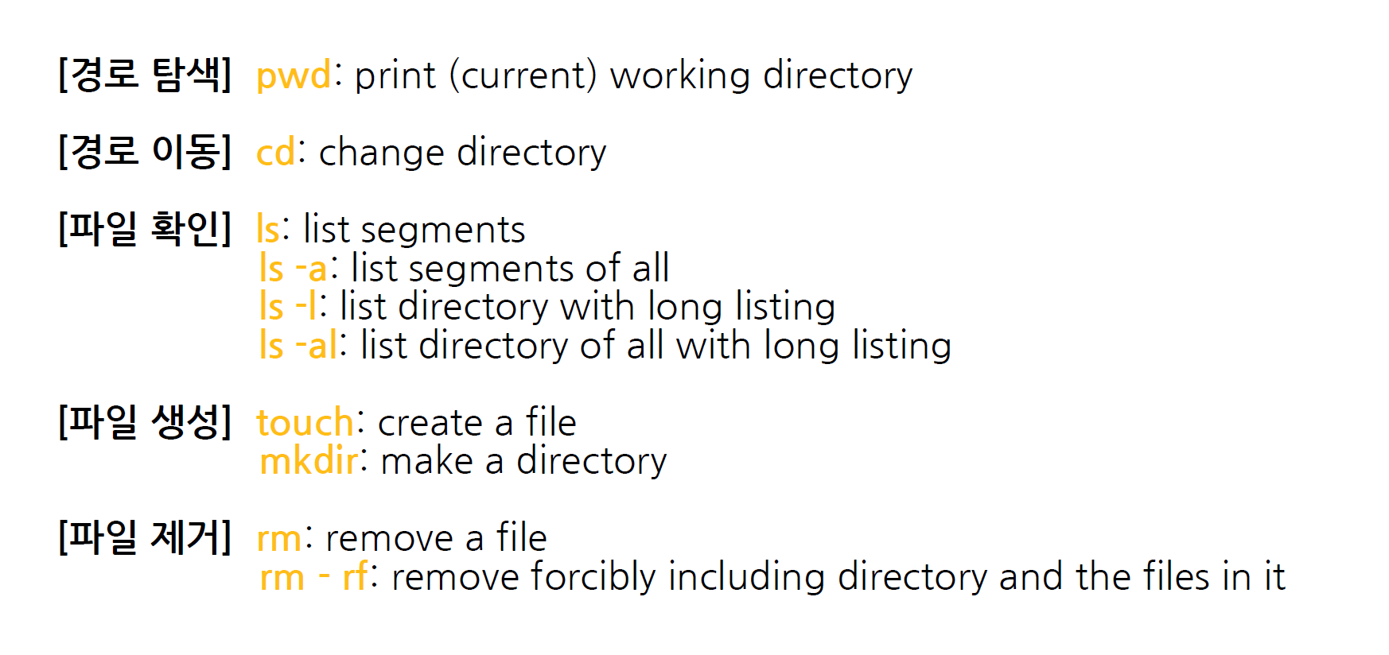
CLI(Command Line Interface) 배우기
Basic Command
Session 0
NEXT X LIKELION

Slide 52
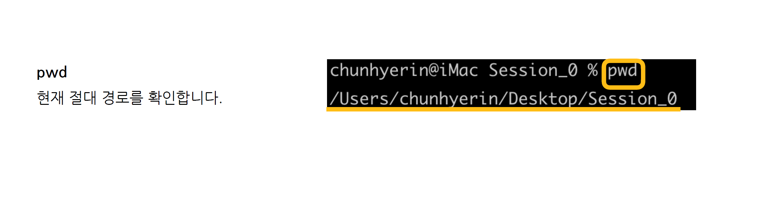
CLI(Command Line Interface) 배우기
Basic Command
Session 0
NEXT X LIKELION

Slide 53
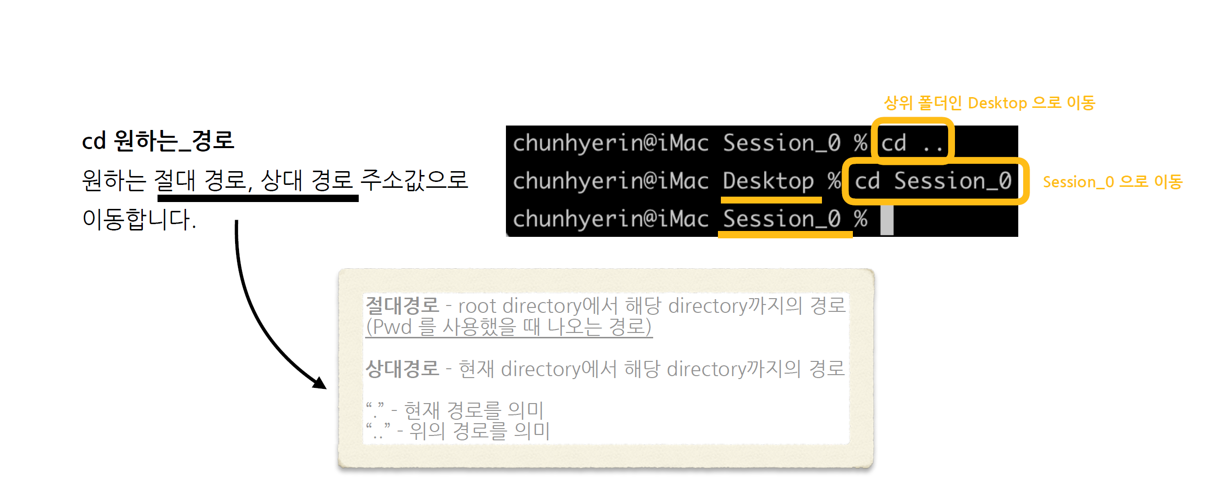
CLI(Command Line Interface) 배우기
Basic Command
Session 0
NEXT X LIKELION

Slide 54
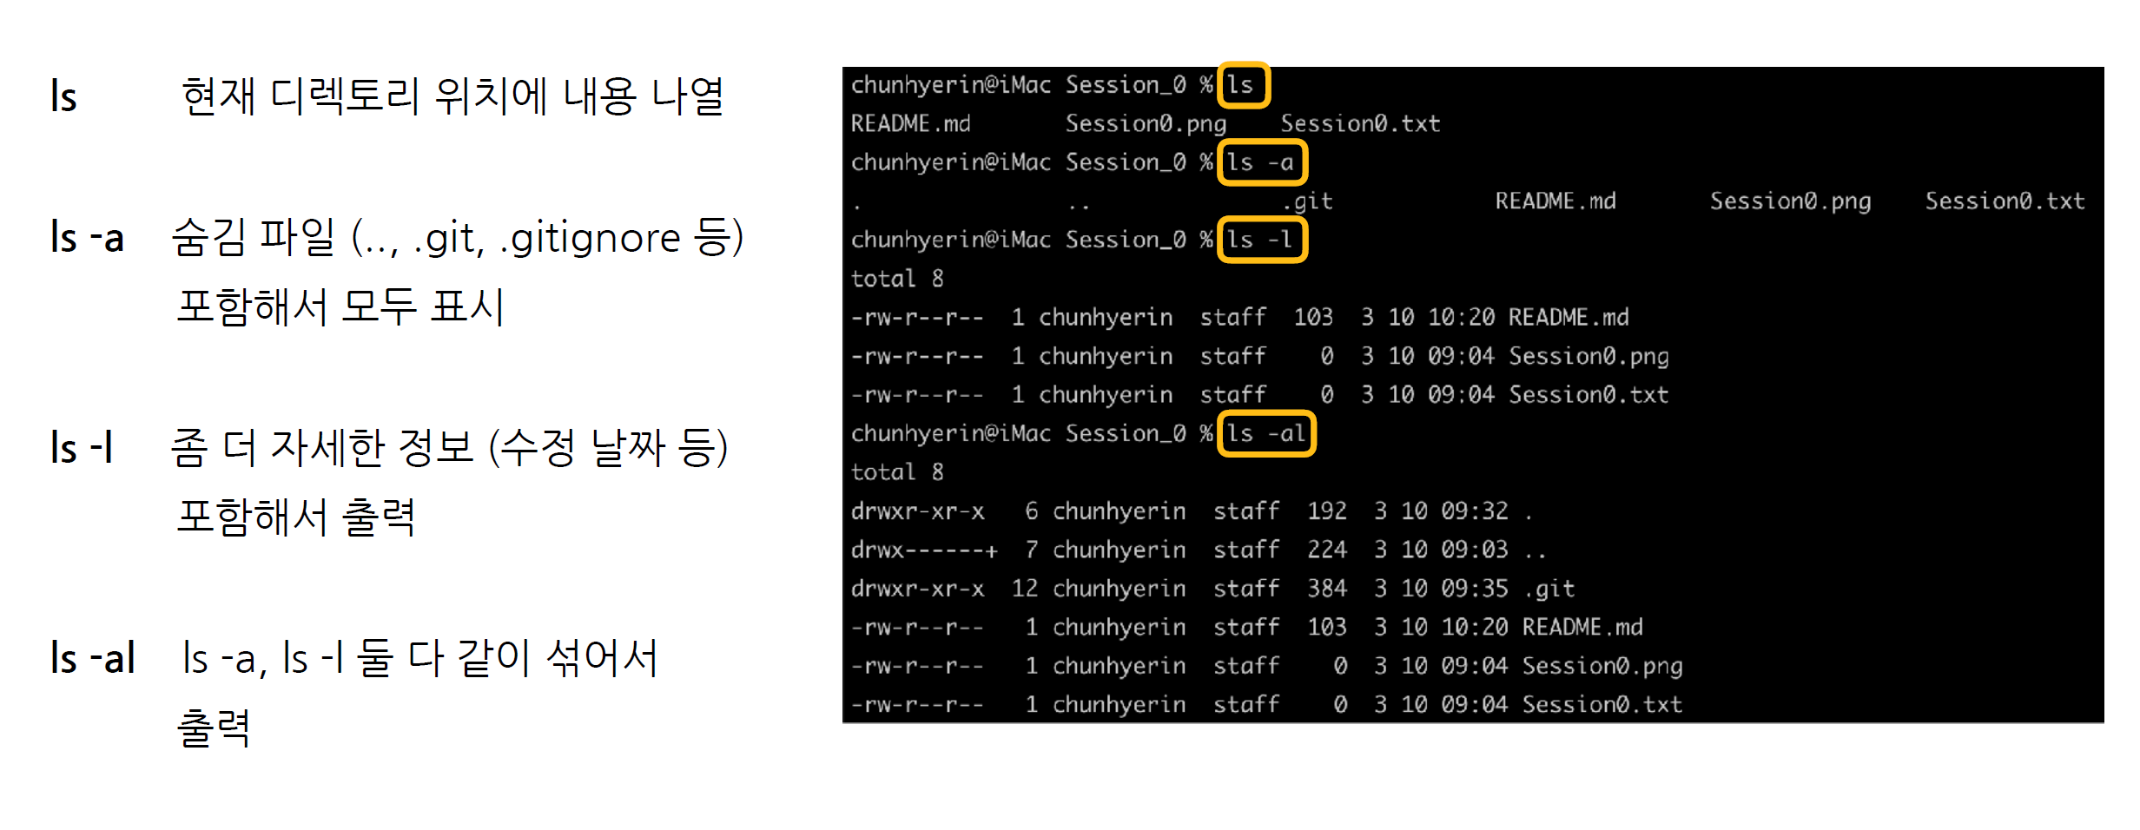
CLI(Command Line Interface) 배우기
Basic Command
Session 0
NEXT X LIKELION

Slide 55
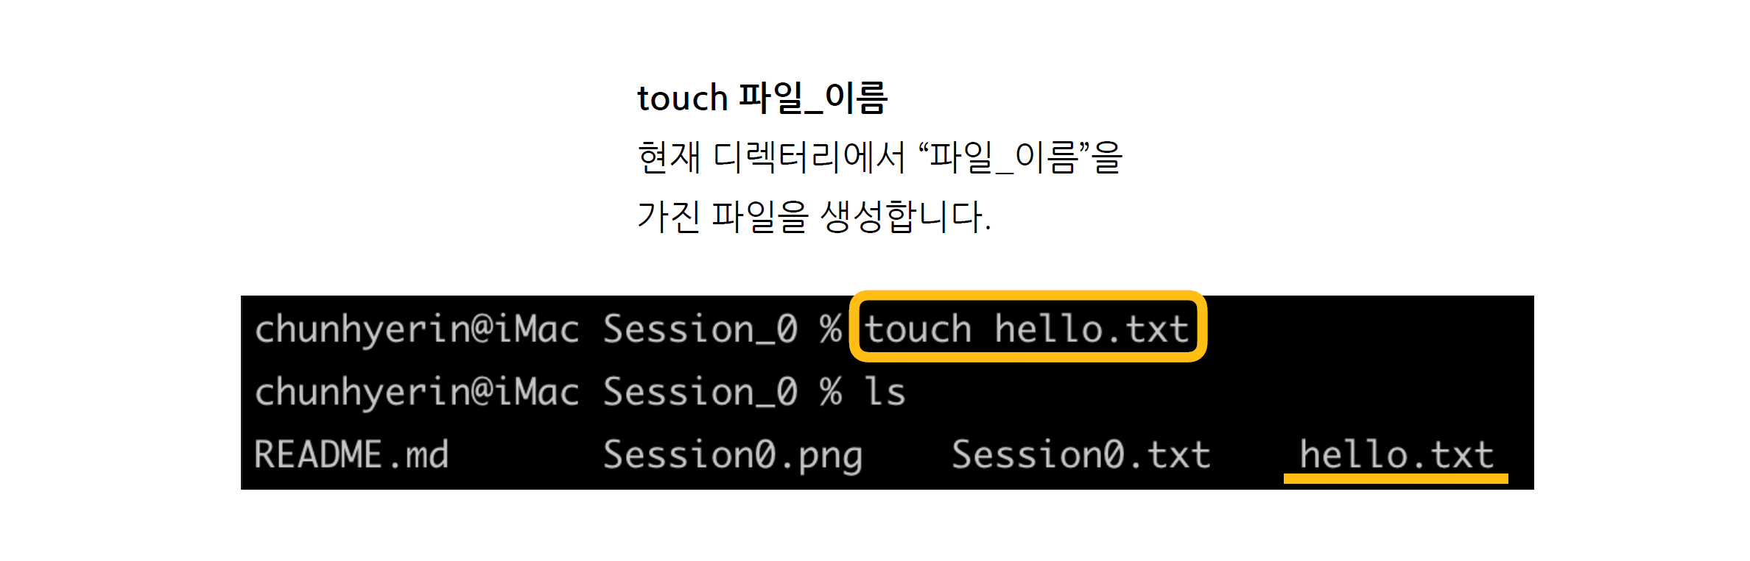
CLI(Command Line Interface) 배우기
Basic Command
Session 0
NEXT X LIKELION

Slide 56
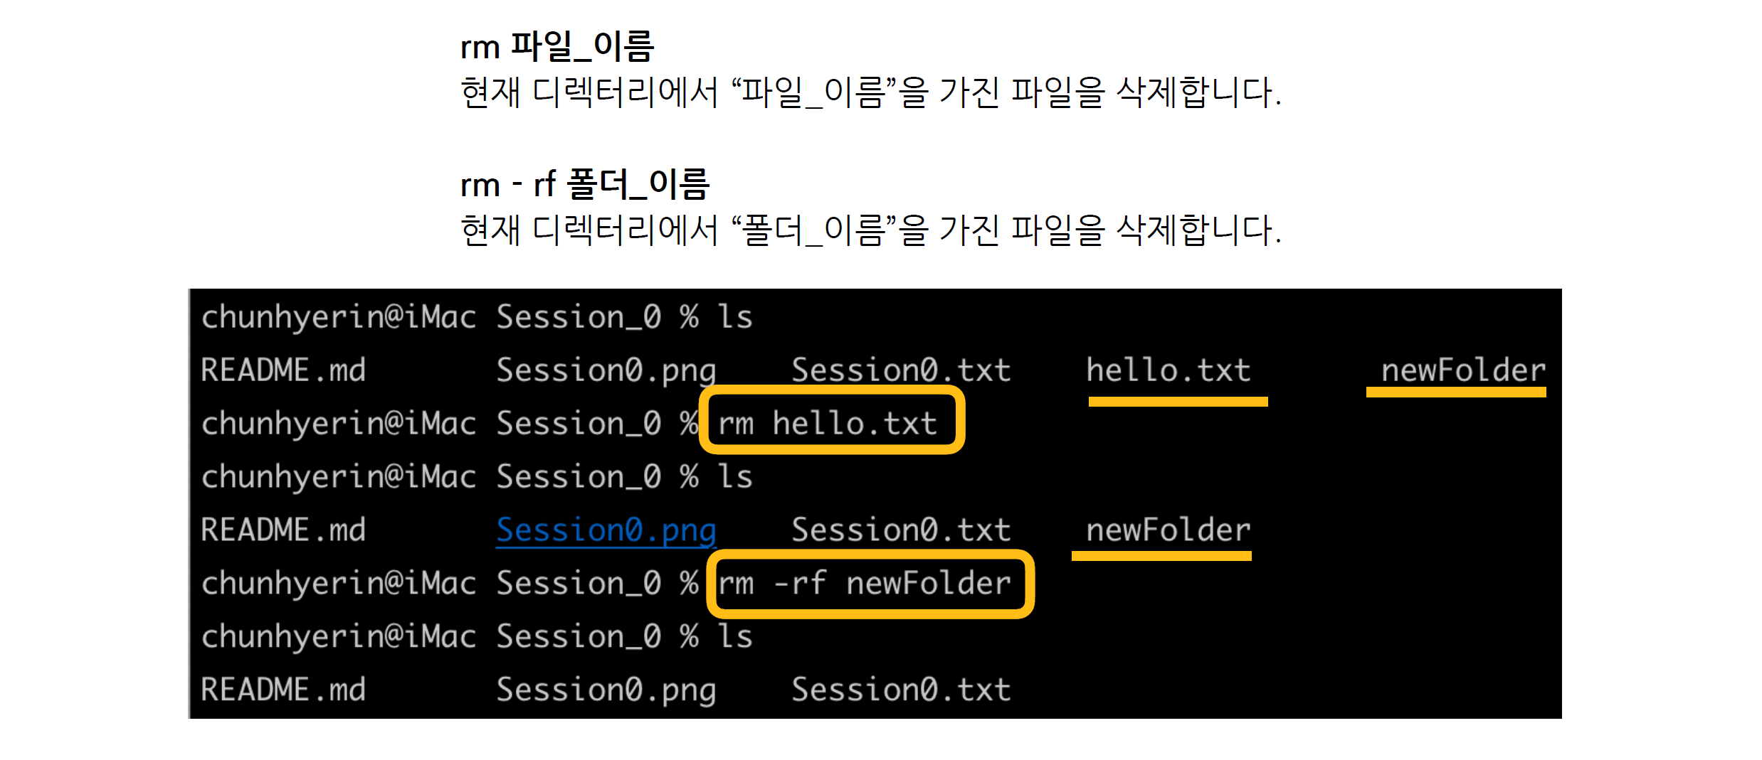
CLI(Command Line Interface) 배우기
Basic Command
Session 0
NEXT X LIKELION

Slide 57
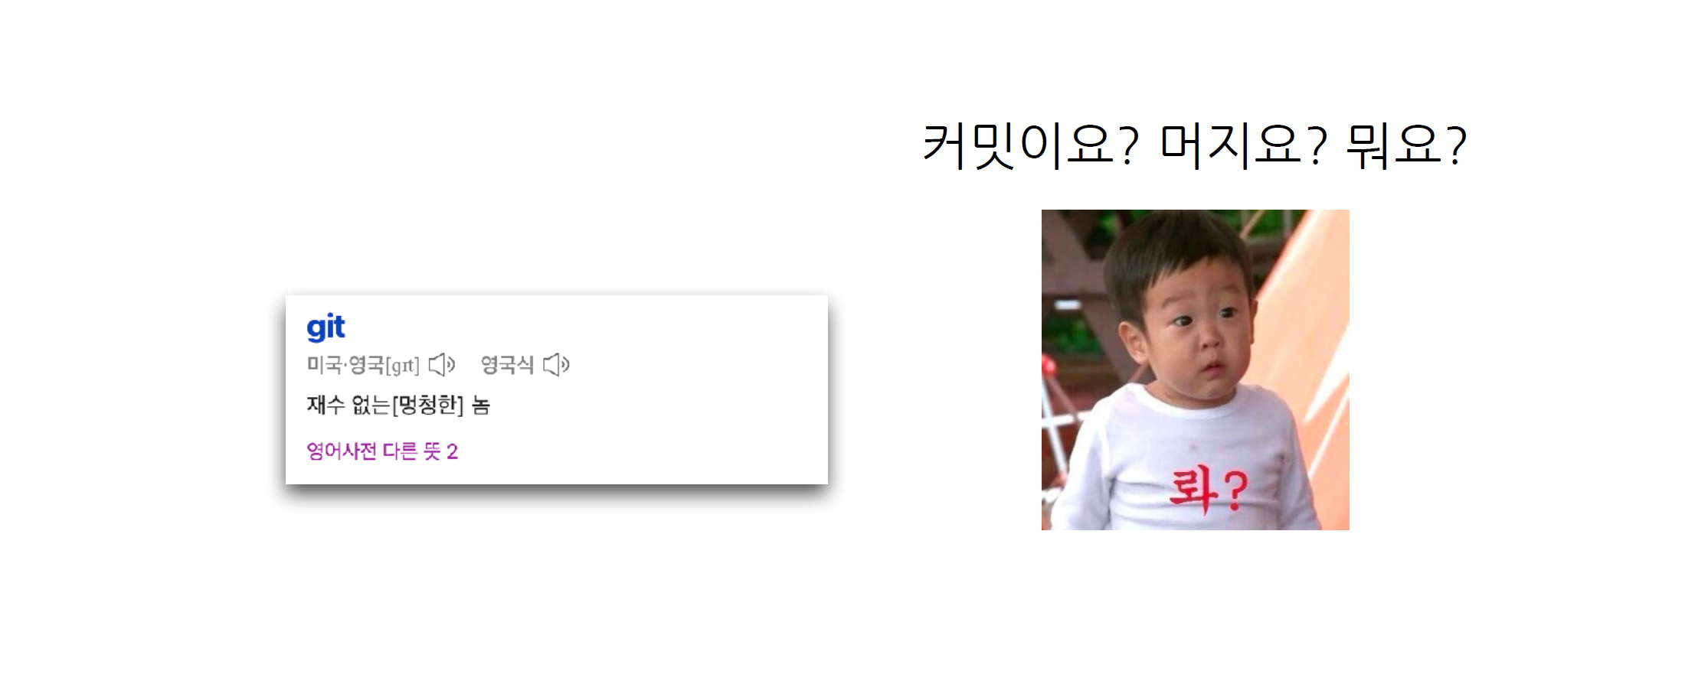
Git 기초 버전관리
깃이 뭔데. 그거 어떻게 하는건데.
Session 0
NEXT X LIKELION

Slide 58
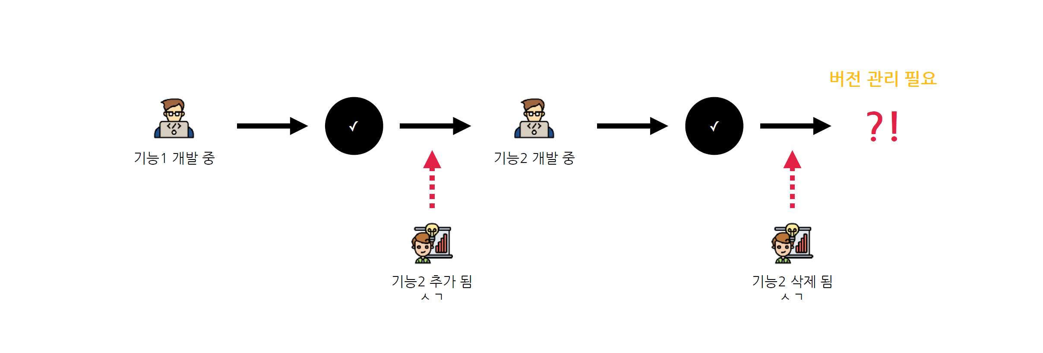
Git 기초 버전관리
그거 왜쓰는데
Session 0
NEXT X LIKELION

Slide 59
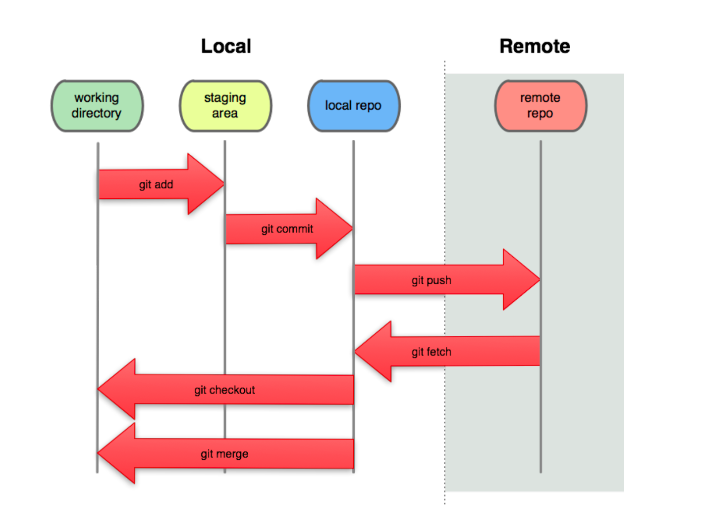
Git 기초 버전관리
Git 기능 정리
Session 0
NEXT X LIKELION

Slide 60
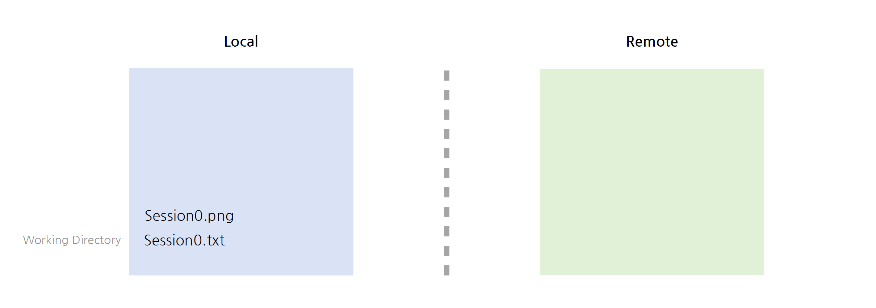
Git 기초 버전관리
아무것도 안했을 때 초기 상태
Session 0
NEXT X LIKELION

Slide 61
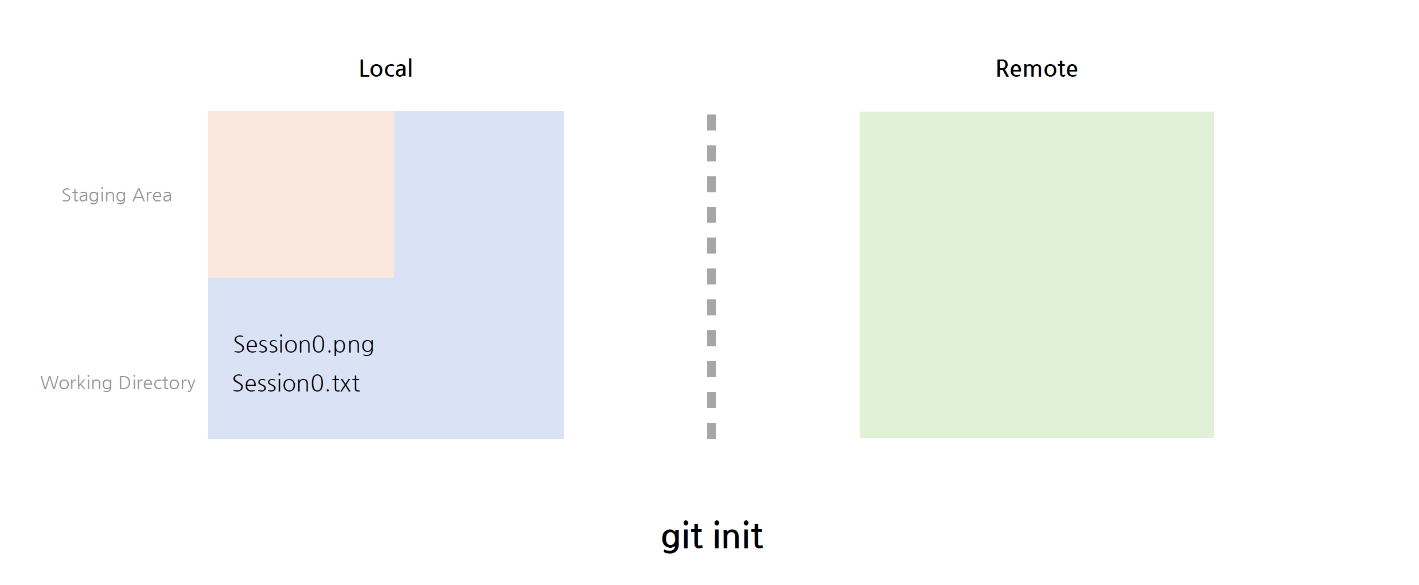
Git 기초 버전관리
스테이징 영역 활성화 및 추적 시작
Session 0
NEXT X LIKELION

Slide 62
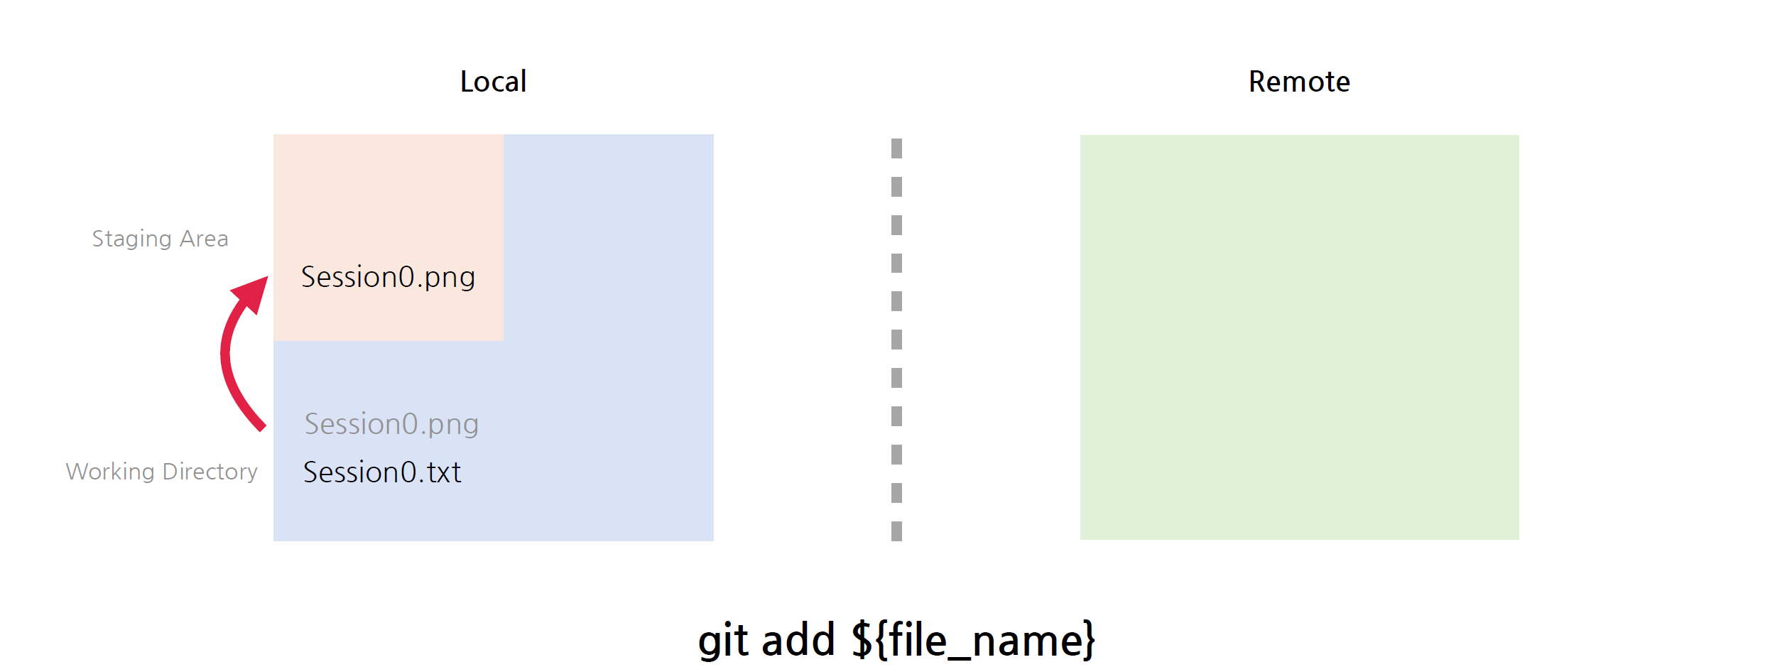
Git 기초 버전관리
스테이징 영역에 파일 추가
git add index.html
git add .
Session 0
NEXT X LIKELION

Slide 63
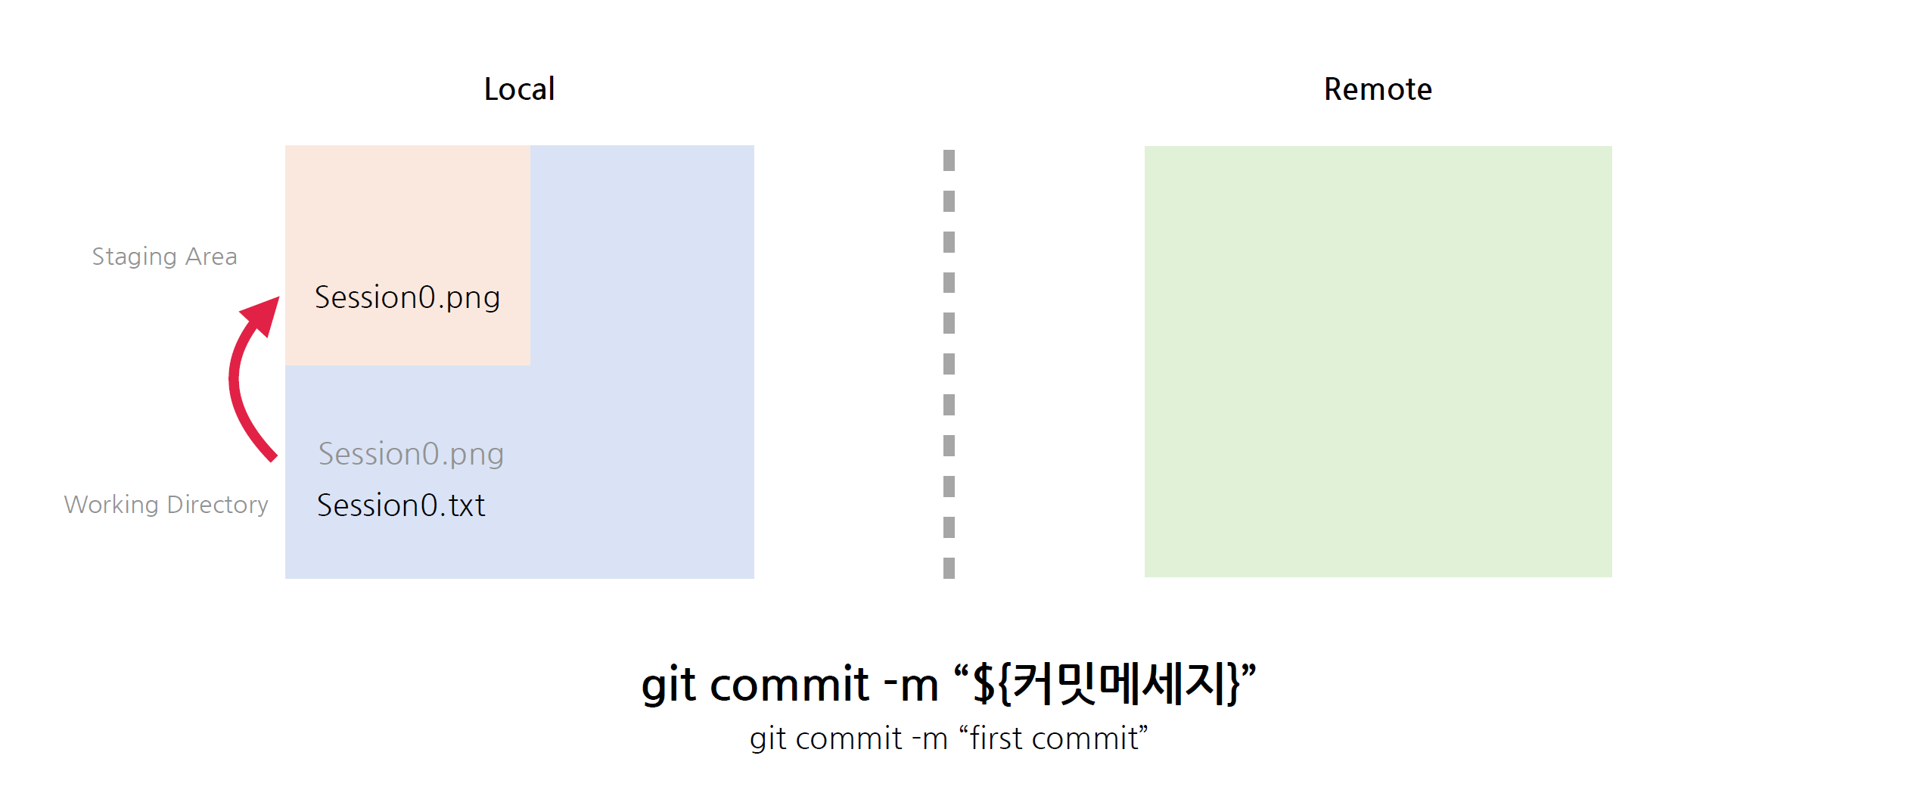
Git 기초 버전관리
Local Repository에 확정
Session 0
NEXT X LIKELION

Slide 64
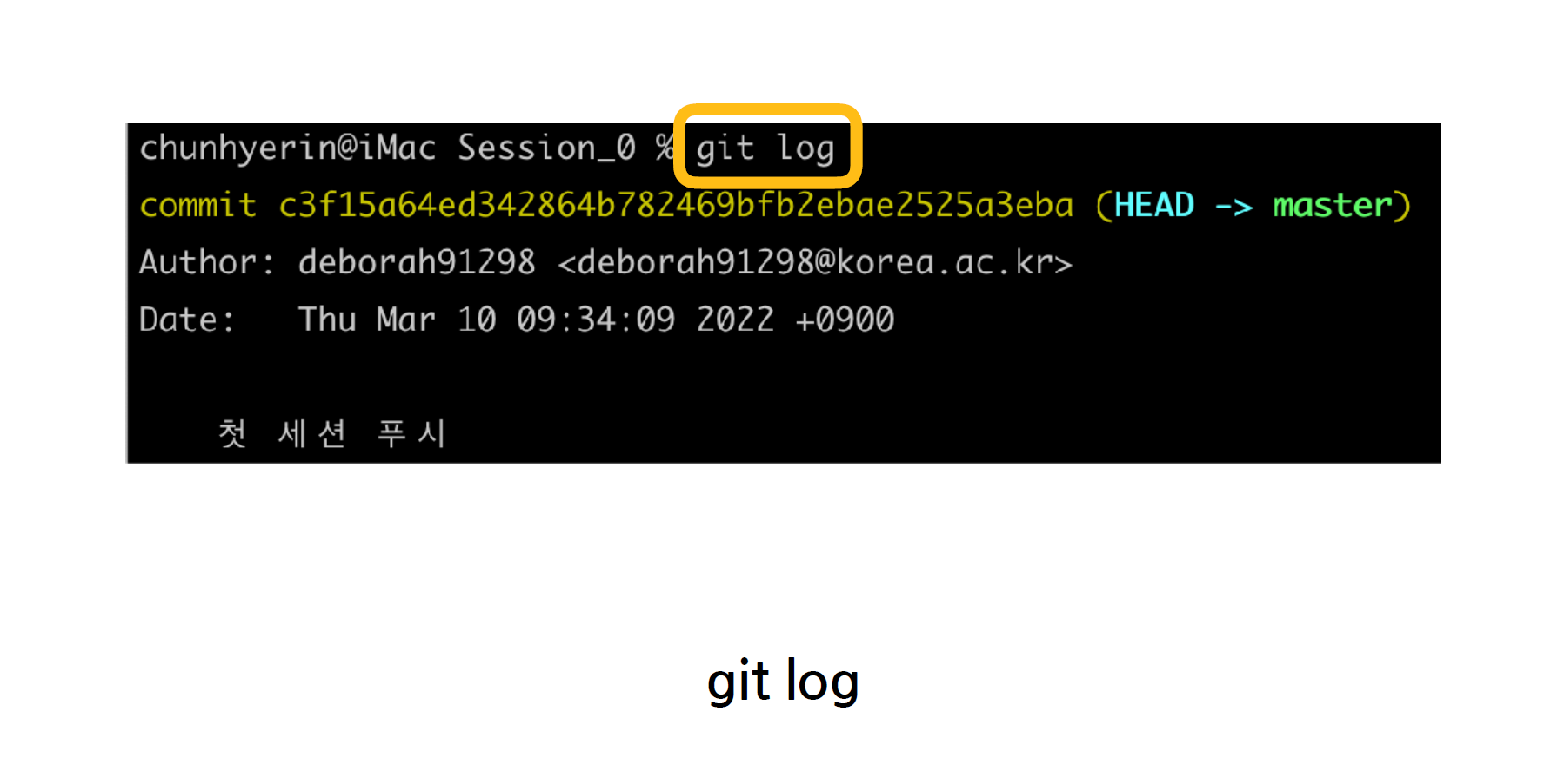
Git 기초 버전관리
Git 기록 관리
Session 0
NEXT X LIKELION

Slide 65

Git 기초 버전관리
Git 기록 관리
Session 0
NEXT X LIKELION

Slide 66

Github에 푸시하기
Github 그게 뭔데. 그거 어떻게 하는건데.
Session 0
NEXT X LIKELION

Slide 67

Github에 푸시하기
Remote Repository 현재 상태
Session 0
NEXT X LIKELION

Slide 68

Github에 푸시하기
Local Repository와 Remote Repository 연결하기
Session 0
NEXT X LIKELION

Slide 69

Github에 푸시하기
Local Repository와 Remote Repository 연결 확인
Session 0
NEXT X LIKELION

Slide 70

Github에 푸시하기
Github Repository에 접근 가능한 Personal Access Token생성
Session 0
NEXT X LIKELION

Slide 71

Github에 푸시하기
Github Repository에 접근 가능한 Personal Access Token생성
Session 0
NEXT X LIKELION

Slide 72

Github에 푸시하기
Github Repository에 코드 올리기
Session 0
NEXT X LIKELION

Slide 73
과제 (3월 9일 전까지)
교수님 살려주세요
오늘 실습하면서 만든 자기소개 페이지를
예쁘게 꾸며서
Github 과제용 레포지토리에 푸시하세요!
Session 0
NEXT X LIKELION

